Slide 1


Web-кластер DeloPro-wBsuite – интегрированное решение для онлайн управления бизнесом
DeloPro

Slide 2
WEB-проекты для бизнеса от компании КСИКОМ
Группа компаний КСИКОМ предлагает разработку, внедрение и сопровождение Web-решений для онлайн управления бизнесом –
систем электронной коммерции, клиентских и внутрикорпоративных Web-порталов, CRM и ERP-систем, других специализированных Web-приложений для бизнеса
Предлагаемые решения базируются на возможностях базовых WEB-проектов:
ERP – Системы управления предприятием DeloPro
инструментальной PHP-платформы Wad-er для разработки Web-приложений
корпоративной информационной системы Wad-er Business Suite (wBsuite)
Инструментальная платформа Wad-er и Система wBsuite концентрируют в себе опыт и знания предметной области, приобретенные разработчиками в течение 18 лет работы над развитием проекта DeloPro
Авторские права на программные продукты и товарные знаки
Wad-er, wBsuite и DeloPro принадлежат группе компаний КСИКОМ
Интегрированные Web-решения для онлайн управления бизнесом

Slide 3
Тенденции электронной коммерции
"Если Вы сегодня не представлены в Интернете, завтра Вас может не быть в бизнесе" – Билл Гейтс
Аналитики Google утверждают, что на территории США в 2013 году более
40 % продаж в В2В-секторе было осуществлено с мобильных платформ
Процесс покупки может начаться на десктопе, продолжиться на планшете, и завершиться на смартфоне
В2В-В2С-портал электронной коммерции – конкурентнОЕ преимущество торговой компании, расширяющее территорию ее проникновения и оборот, снижающее транзакционные издержки, повышающее качество обслуживания клиентов и их приверженность
Это возможность для клиентов (корпоративных и розничных)
совершать покупки на персональных условиях в любое время суток 24/7/365 с любого устройства,
иметь доступ к документам и аналитике,
отслеживать исполнение заказов,
простых коммуникаций с продавцом и др.
Интегрированные Web-решения для онлайн управления бизнесом

Slide 4
Интеграция решений для электронной коммерции
В2В-В2С-портал эффективен, если он интегрирован с ERP- и CRM-системами
Создание интегрированной системы "ERP + CRM + В2В-портал + Интернет-магазин" может инициироваться в силу различных обстоятельств:
в компании внедрена ERP-система и принято решение создать В2С-В2В-портал (характерно для дистрибуторских, оптовых и сервисных компаний)
компания владеет интернет-магазином (а также рядом торговых точек или пунктов выдачи заказов в различных городах). Принято решение внедрить ERP-систему и интегрировать ее с интернет-магазином
создается стартап в бизнесе электронной коммерции и необходимо решение для автоматизации всех бизнес-процессов, которое можно внедрить в сжатые сроки и с минимальными инвестициями
Во всех случаях стоит задача выбора полнофункционального и гибкого WEB-решения для управления бизнес-процессами электронной коммерции по всей цепочке создания добавленной стоимости
Интегрированные Web-решения для онлайн управления бизнесом

Slide 5
WEB-кластер DeloPro-wBsuite
WEB-кластер DeloPro-wBsuite – кроссплатформенное и кроссбраузерное решение для электронной коммерции от одного поставщика, поставляемое с открытыми кодами (open source, PHP) и позволяющее использовать различные СУБД (MySQL, Oracle и др.)
Объединение
    ERP-функционала Системы DeloPro 5.0 (back office)
    с портальными решениями Системы wBsuite (front office)
    и возможностями инструментальной PHP-платформы Wad-er
(управление контентом, функциональностью и дизайном)
дает синергетический эффект, позволяя в сжатые сроки внедрять "под ключ" интегрированные Web-решения для управления территориально-распределенным бизнесом дистрибуции, оптовой торговли и электронной коммерции, адаптированные под специфику бизнес-процессов
Предоставление приложений на правах аренды по модели SaaS, возможность поэтапного наращивания функциональности и приобретения лицензий, позволяет использовать их
как небольшим компаниям, так и корпорациям с холдинговой структурой
Интегрированные Web-решения для онлайн управления бизнесом

Slide 6
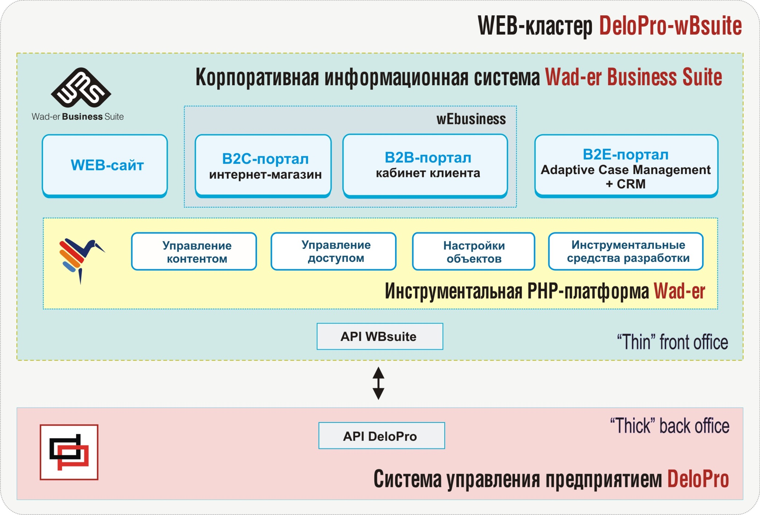
Интегрированные Web-решения для онлайн управления бизнесом

Slide 7
Концепция WEB-кластера DeloPro-wBsuite
Концепция "тонкий" фронт-офис – "толстый" бэк-офис означает, что
В2В-В2С-портал электронной коммерции:
быстро и с минимальными затратами настраивается под специфику бизнеса (дизайн, юзабилити и функциональность сервисов)
В2В-портал де-факто – кабинет клиента в интернет-магазине (В2С), что значительно упрощает освоение сервиса клиентами
содержит инструменты для работы маркетологов и SEO-оптимизации
не дублирует функциональность ERP-системы. Ценообразование, логистика доставки и склада, контроль платежей и др., относится к компетенции ERP-системы
взаимодействует с ERP-системой посредством API с шифрованием траффика аналогично системам клиент-банк
логируется в ERP-системе как пользователь, которому устанавливаются права доступа. Это позволяет к одной ERP-системе подключать неограниченное число порталов (нишевых интернет-магазинов)
Интегрированные Web-решения для онлайн управления бизнесом

Slide 8
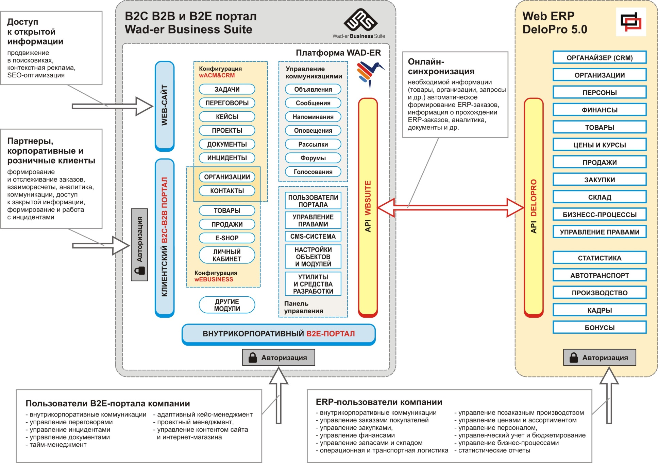
WEB-кластер DeloPro-wBsuite. Концепция использования
Интегрированные Web-решения для онлайн управления бизнесом

Slide 9
Преимущества WEB-кластера DeloPro-wBsuite
WEB-кластер DeloPro-wBsuite дает возможность:
автоматизировать управление бизнес-процессами территориально-распределенного бизнеса, используя функционал ERP-системы DeloPro 5.0 – проверенного практикой решения для оптовой торговли и дистрибуции
включить в цепочку поставок через В2В-портал клиентов и партнеров
управлять заказами и логистикой интернет-магазина, работать с платежными системами, обслуживать наличные и безналичные платежи
использовать инструменты CRM – e-mail рассылки, таргетированную рекламу, адресные акции, скидки, купоны и т.п.)
управлять произвольным числом "нишевых" интернет-магазинов (с индивидуальным дизайном, концепцией и SEO-продвижением)
основные усилия и ресурсы сосредоточить на концепции, юзабилити, дизайне В2В-В2С-портала (используя платформу Wad-er)
широко использовать аутсорсинг, включив в цепочку поставок логистических операторов и поставщиков (используя API-интеграцию Системы DeloPro 5.0 с ERP- и WMS-системами), а также привлекая к дистанционной работе специалистов и экспертов
Интегрированные Web-решения для онлайн управления бизнесом

Slide 10
DeloPro 5.0 – ERP система на платформе WEB
Управление в онлайн
территориально-распределенным бизнесом

Slide 11

Система DeloPro. История проекта
Работы над проектом ведутся с 1995 года
1996 – Система DeloPro 1.0. Архитектура – файл-сервер. Платформа Windows
1998 – Система DeloPro 2.0. 2-х уровневая архитектура клиент-сервер (язык программирования – Delphi). Платформа Windows
С 2003 года Система DeloPro 3.0 – open source Web ERP-проект, реализованный в 3-х уровневой архитектуре клиент-сервер (язык программирования – PHP). Кросс-платформенное и кросс-браузерное решение. Работает с различными СУБД – MySql, MS SQL Server, Oracle, DB2 и др.
С 2008 года поддерживается версия Системы DeloPro 4.0
В 2009 году стартовал проект DeloPro Online. В основе проекта – Система DeloPro на условиях аренды в рамках модели Software-as-a-Service (SaaS)
C 2014 года поддерживается версия Системы DeloPro 5.0. Существенно доработано ядро, расширена базовая функциональность, повышена гибкость за счет широкого использования плагинов, появилась возможность интеграции с другими приложениями с использованием API
Интегрированные Web-решения для онлайн управления бизнесом

Slide 12
Система DeloPro. Назначение
Система DeloPro – комплексное ERP-решение, в основу которого положены современные концепции менеджмента –
CRM (управление взаимоотношениями с контрагентами),
SCM (управление цепочками поставок),
DCM (управление цепочками спроса),
HRM (управление персоналом),
BPM (управление бизнес-процессами)
PM (управление проектами)
Система DeloPro предназначена для управления продажами, закупками и производством, финансами, проектами, запасами, складом, автотранспортом и доставкой грузов, проектами, персоналом и взаимоотношениями с контрагентами, бизнес-процессами. С ее помощью ведется товароведческий учет и ценообразование, налоговый и управленческий учет, бюджетирование и финансовый анализ
Система DeloPro содержит внутреннюю почту, органайзер, доску объявлений, программируемые дэшборды и многомерные отчеты
Интегрированные Web-решения для онлайн управления бизнесом

Slide 13
Система DeloPro. Позиционирование
Система DeloPro – учетная система, в которой аккумулирован опыт реализации более 200 проектов внедрения в торговых компаниях, работающих в различных сегментах рынка. Это позволяет при реализации новых проектов использовать существующий функционал с минимальными доработками, что ускоряет процесс внедрения и снижает его бюджет
Система DeloPro ориентирована на малые и средние компании, бизнес которых – дистрибьюция и оптовая торговля, позаказное производство и сервис
Для клиентов Системы DeloPro характерны:
широкая номенклатура товаров и развитый товароведческий учет,
гибкие ценообразование и логистика
адресное хранение товара, учет свойств партий товара
экспортно-импортные операции, сложные схемы поставок
дилерская сеть и торговые представители в регионах
команды торговых агентов, мобильная торговля
работа с торговыми сетями, логистика доставки
Интегрированные Web-решения для онлайн управления бизнесом

Slide 14
Система DeloPro. Концепция
конфигурация ТОРГОВЛЯ (Организации, Персоны, Финансы, Товары, Цены и Курсы, Заказы, Закупки, Склад, Органайзер, Бизнес-процессы, Статистика)
+ дополнительные модули (Автотранспорт и доставка, Производство,
Проекты, Бонусы, Кадры, Документы)
использование Системы DeloPro предполагает покупку Лицензий или аренду (DeloPro Online), а также проведение комплекса работ по внедрению
Лицензия предоставляет право в одной базе данных вести учет неограниченному числу членов корпорации и работать неограниченному числу пользователей
Лицензия предоставляет право клиенту самостоятельно вносить изменения в исходный код (open source)
у всех клиентов поддерживается единая актуальная версия Системы DeloPro.
Обновление структуры ядра и функционала происходит эволюционным путем
(предоставляется клиентам в рамках абонентского обслуживания)
Интегрированные Web-решения для онлайн управления бизнесом

Slide 15
Система DeloPro. Инструменты для корпоративного учета
Единое информационное пространство – работа в on-line в единой базе
членов корпорации, партнеров и клиентов. Единые справочники и картотеки
Задание прав доступа члена корпорации к складам, расчетным счетам и
категориям товаров, индивидуальные прайслисты и шаблоны документов
Фиксация логической связи между объектами учета для реализации
бизнес-процессов цепочек поставок, складской и транспортной логистики
Цепочки операций – формирование по «шаблону» связанных объектов –
сделок, хоз. операций, складских транзакций в различных членах корпорации
Активные отчеты обеспечивают целостность документарного, денежного и
товарного движения между членами корпорации и контрагентами
Интегрированные Web-решения для онлайн управления бизнесом

Slide 16
Система DeloPro. Управление правами пользователей
Логирование значимых системных событий
Логирование изменений полей в ключевых объектах
Фиксация изменений ценовых параметров сделок
Ведение архива документов, которые выводились на печать
Интегрированные Web-решения для онлайн управления бизнесом

Slide 17
Система DeloPro.
Мультивалютные хозяйственные операции
Произвольные валюты и
типы курсов валют
Сумма ХО в 4-х валютах
Online-балансы с контра-
гентами и по сделкам
Фиксация курсов валют
и курсовых разниц
Проводки по НСБУ и GAAP
Разноски сумм на другие
объекты
Интегрированные Web-решения для онлайн управления бизнесом

Slide 18
Система DeloPro.
Движение товаров и документов в сделках
Интегрированные Web-решения для онлайн управления бизнесом

Slide 19
Система DeloPro. Конфигурация Торговля. CRM
Интегрированные Web-решения для онлайн управления бизнесом

Slide 20
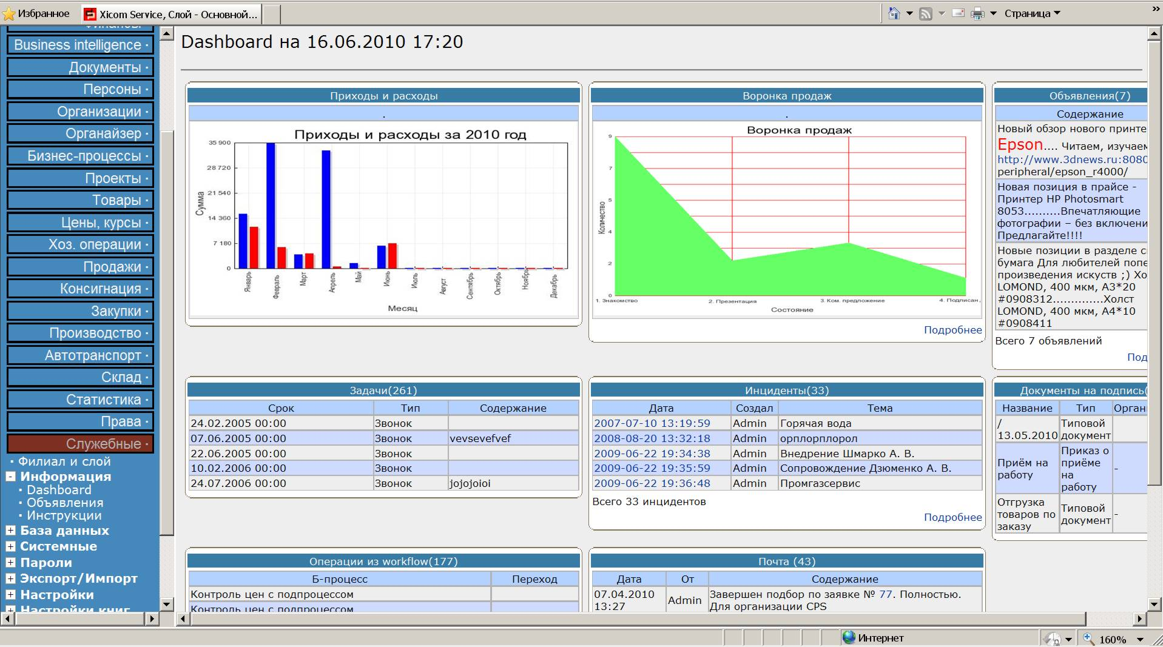
Система DeloPro.
Конфигурация Торговля. Дэшборды
Интегрированные Web-решения для онлайн управления бизнесом

Slide 21
Система DeloPro.
Конфигурация Торговля. CRM. Организации
Интегрированные Web-решения для онлайн управления бизнесом

Slide 22
Система DeloPro.
Конфигурация Торговля. Управление ценами
Интегрированные Web-решения для онлайн управления бизнесом

Slide 23
Система DeloPro.
Конфигурация Торговля. Управление скидками
Интегрированные Web-решения для онлайн управления бизнесом

Slide 24
Система DeloPro.
Конфигурация Торговля. Товароведческий учет
Интегрированные Web-решения для онлайн управления бизнесом

Slide 25
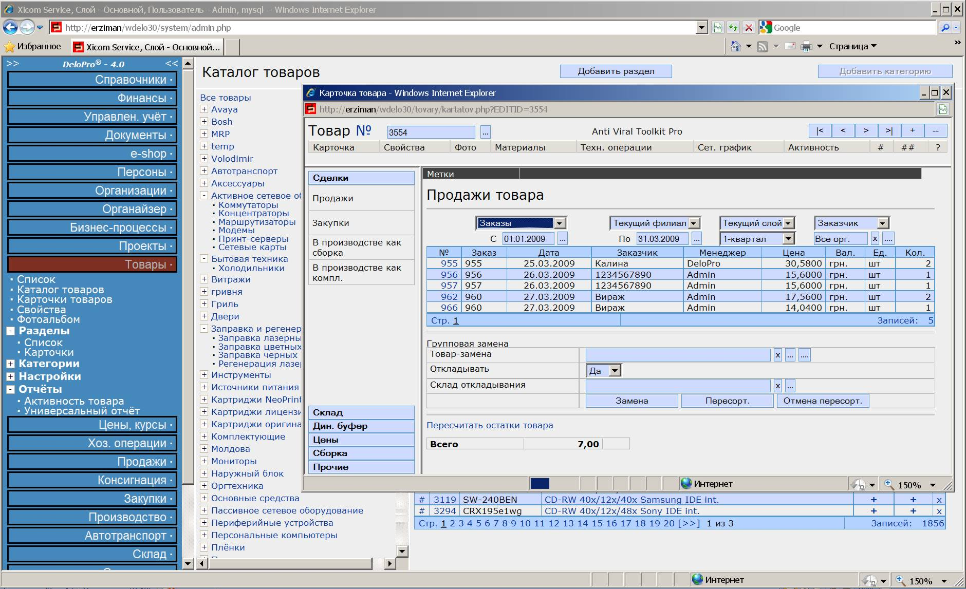
Система DeloPro.
Конфигурация Торговля. Товароведческий учет
Интегрированные Web-решения для онлайн управления бизнесом

Slide 26
Система DeloPro. Управление цепочками поставок
Интегрированные Web-решения для онлайн управления бизнесом

Slide 27
Система DeloPro. Складская логистика и доставка
Интегрированные Web-решения для онлайн управления бизнесом

Slide 28
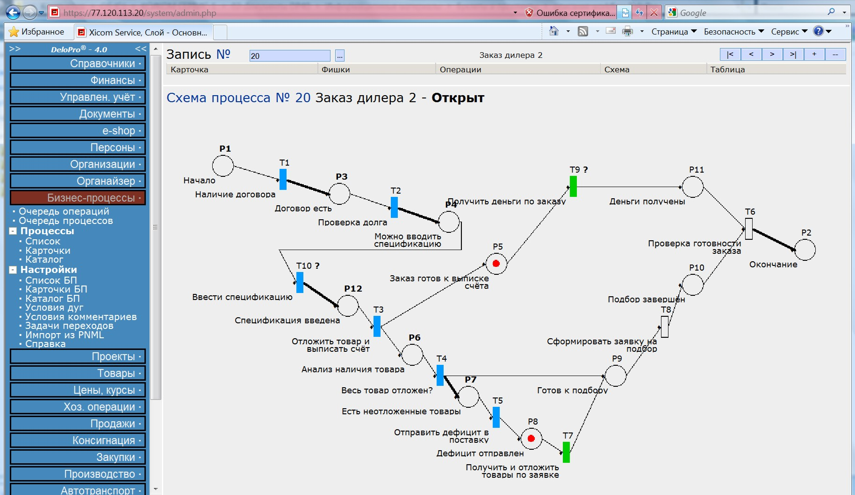
Система DeloPro. Управление бизнес-процессами
Workflow-система регламентирует и контролирует пошаговое исполнение бизнес-процессов, связанных с продажами, закупками, маркетингом, персоналом, электронным документооборотом и др.
Интегрированные Web-решения для онлайн управления бизнесом

Slide 29
Система DeloPro. Средства развития и интеграции
Открытые коды. Структура базы данных открыта
и описана. Возможна индивидуальная разработка с использованием
библиотек классов различных типов
Case-средства для генерации новых модулей. Дают возможность
пользователям самостоятельно создавать основу новых модулей
программы без написания кода
Плагины. С их помощью пользователи могут добавлять
необходимую функциональность и изменять существующую
практически без ограничений
Экспорт/импорт данных в формате XML (для ведения бухгалтерского
учета в других программах) и в формате XLS (спецификации, списки
объектов и т.п.)
API позволяет интегрироваться с платежными системами,
социальными сетями и другими приложениями
Интегрированные Web-решения для онлайн управления бизнесом

Slide 30
Услуги, оказываемые в проекте DeloPro
Комплекс работ по внедрению ПО
  классическое внедрение с разработкой Проекта автоматизации
  экспресс-внедрение (без проекта автоматизации) для небольших
  компаний со простыми бизнес-процессами
  экспресс-запуск для микро-компаний и простыми бизнес-процессами
Абонентское обслуживание:
  регламентированный доступ к консультациям по телефону
  online-доступ к системе обработки инцидентов
  предоставление новых версий ПО
Расширенная поддержка:
  доработки функциональности,
  обучение персонала,
  интеграция с другими приложениями.

Slide 31
Команда проекта внедрения

Slide 32
Комплекс работ по внедрению в проекте DeloPro

Slide 33
О Системе DeloPro. Ключевые преимущества
управление в online территориально-распределенным бизнесом
функциональная полнота и гибкость при невысокой ТСО
платформенная независимость, открытые коды
неограниченное число пользователей с уникальными правами
неограниченное число компаний, от лица которых ведется учет
эволюционный апгрейд – развитие ПО синхронно с развитием бизнеса
возможность тотального использования условно-бесплатного ПО
минимальные требования к ИТ-инфраструктуре
online-поддержка, простота обслуживания и администрирования
эффективная online-технология внедрения
гибкая система задания прав доступа к функциям и объектам системы
интегрированные CRM- и Workflow-системы (бизнес-процессы)
API-интерфейс, интеграция с другими приложениями
Интегрированные Web-решения для онлайн управления бизнесом

Slide 34
Wad-er – открытая и бесплатная API-ориентированная инструментальная PHP-платформа
Быстрая разработка Web-приложений
для бизнеса

Slide 35

Инструментальная РНР-платформа Wad-er
Платформа Wad-er – открытая (open source) и бесплатная (лицензия GNU GPL v.3), API-ориентированная инструментальная PHP-платформа для быстрой разработки Web-приложений
Благодаря простоте, гибкости, модульной структуре и функциональной полноте, платформа Wad-er позволяет
БЫСТРО РАЗОБРАТЬСЯ В ПРИЦИПАХ РАБОТЫ И
в короткие сроки с минимальными ресурсами
Создавать web-приложения любой сложности
начиная от сайтов, корпоративных порталов до управленческих приложений класса ECM, CRM и ERP, работающие на всех типах браузеров и не зависящие от используемой СУБД
Платформа Wad-er предоставляет инструментарий для работы с базами данных, CMS-систему, систему управления правами доступа, workflow-систему, case-средства для создания новых модулей и др.
Интегрированные Web-решения для онлайн управления бизнесом

Slide 36
Инструментальная РНР-платформа Wad-er. Состав
– PHP-библиотека ADOdb для работы с различными СУБД, ADOdb Active Record
– средства работы с таблицами на базе adodb-xmlschema
– базовый класс объекта wPrototype (CRUD - визуализация, добавление,
изменение, удаление записей с логированием и проверкой ссылочной
целостности, генерация системных событий на CRUD, автоматическое
создание интерфейсов для работы с записями), паттерн Active Record
– объекты доступа к данным (DAO), конструктор запросов
– CASE-средства для создания новых модулей и их интерфейсов
– набор AJAX-интерфейсов: списки, деревья, каталоги, таблицы, матрицы и др.
– RBAC – управление доступом по ролям
– CMS-система управления контентом, поддержка многоязычности (UTF-8)
– генератор отчётов на базе php-библиотеки tbs (tiny-but-strong)
– API-интерфейс для работы с внешними приложениями
– Workflow-система, работающая с различными объектами
– набор специальных утилит для программистов и библиотека приложений-
прототипов (примеры)
Интегрированные Web-решения для онлайн управления бизнесом

Slide 37
Инструментальная PHP-платформа Wad-er. Концепция
Использование концепции CMS с ее терминологией и особенностями
Любой объект создаётся аналогично странице сайта с возможностью задания прав доступа к нему
Плагины, запускаемые по системным событиям, позволяют влиять на интерфейс страниц, протекание бизнес-процессов (включая парсинг), работу с БД и др.
Два варианта реализации MVC-паттерна (с уникальным контроллером каждой страницы и с универсальным контроллером)
Модульная структура. Весь функционал – приложения, функции, шаблоны и др. сосредоточен в модулях, которые интегрированы между собой, взаимодействуют с помощью API и широко используют плагины
Платформа Wad-er является кроссбраузерной, оттестирована на iphone safari и на android chrome, позволяет писать под мобильные устройства API-клиенты, которые управляют/получают данные с web-сервера
Интегрированные Web-решения для онлайн управления бизнесом

Slide 38
Инструментальная РНР-платформа Wad-er
Отличительные особенности
– тщательно спроектирована – код ядра платформы академически
грамотный и на 100 % уникальный. Состав и структура ядра – компромисс
между простотой и функциональной достаточностью, с одной стороны,
и эффективностью, устойчивостью и высокой скоростью выполнения
транзакций, с другой стороны
– модульная структура платформы и создаваемых Web-приложений
Весь функционал – приложения, функции, шаблоны и др. сосредоточен в
модулях, которые тесно интегрированы между собой, взаимодействуют с
помощью API и широко используют плагины.
Это дает преимущества для работы команды программистов, позволяя каждому
независимо от других создавать и тестировать модули как завершенные
компоненты большого проекта
– отказ от генерации кода при помощи консоли. Встроенные case-
средства позволяют создавать готовый код приложения и его интерфейсы
– отсутствие жесткой структуры каталогов. В любом каталоге модуля
можно менять содержимое каталогов controllers/, lang/, models/, views/,
xml/, автоматически создаваемых при использовании case-средств
Интегрированные Web-решения для онлайн управления бизнесом

Slide 39
Инструментальная РНР-платформа Wad-er
Отличительные особенности
– два варианта реализации MVC паттерна позволяют проектировать
приложения комбинируя эти способы формирования выходного HTML кода
страницы для использования преимуществ каждого из них.
Оптимальная структура MVC: «тонкий контроллер - толстая модель»,
т.е. вся бизнес-логика сосредоточена в модели
– применяются обычные html-шаблоны, не используются
шаблонизаторы, но есть возможность их подключения
– работа приложений на мобильных устройствах и планшетах.
Платформа Wad-er оттестирована на iphone safari и на android chrome.
Есть возможность писать под мобильные устройства API-клиенты,
которые управляют/получают данные с web-сервера
– подробная техническая документация от разработчиков,
библиотека готовых приложений и примеров кода по использованию
основных инструментов платформы
Интегрированные Web-решения для онлайн управления бизнесом

Slide 40
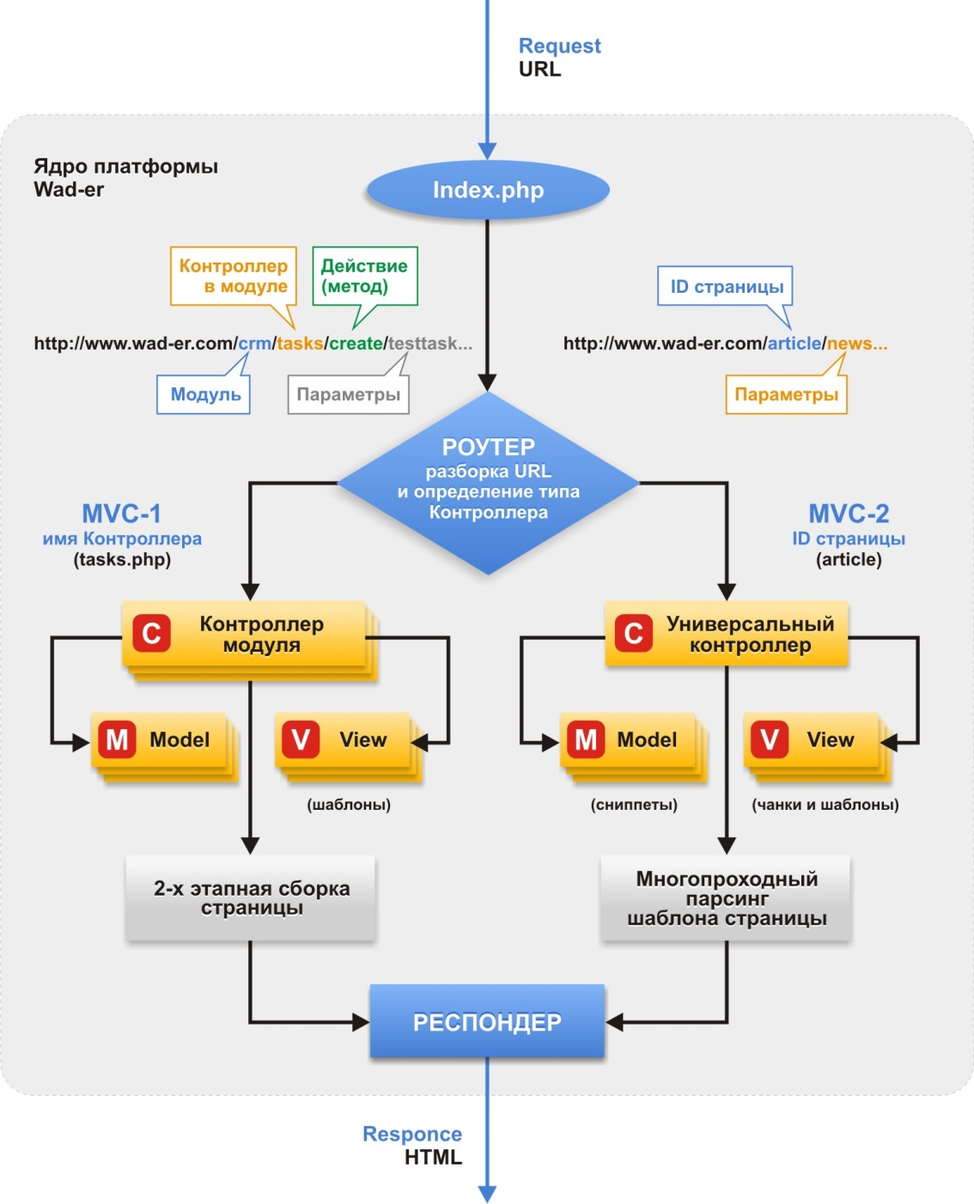
Инструментальная PHP-платформа Wad-er. MVC паттерны
Интегрированные Web-решения для онлайн управления бизнесом

Slide 41
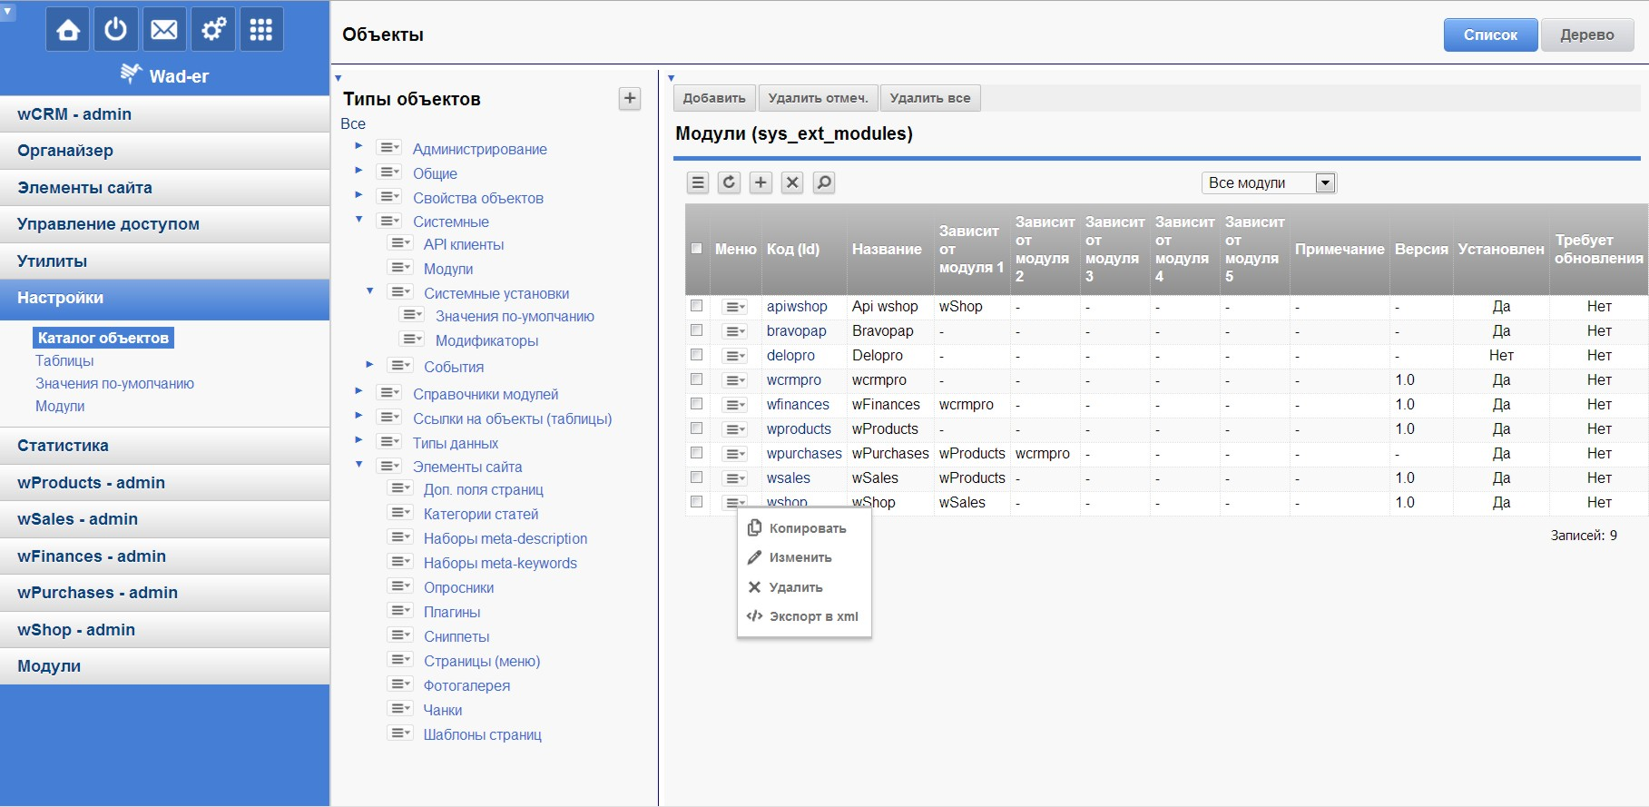
Инструментальная PHP-платформа Wad-er. Панель управления (админка)
Интегрированные Web-решения для онлайн управления бизнесом

Slide 42
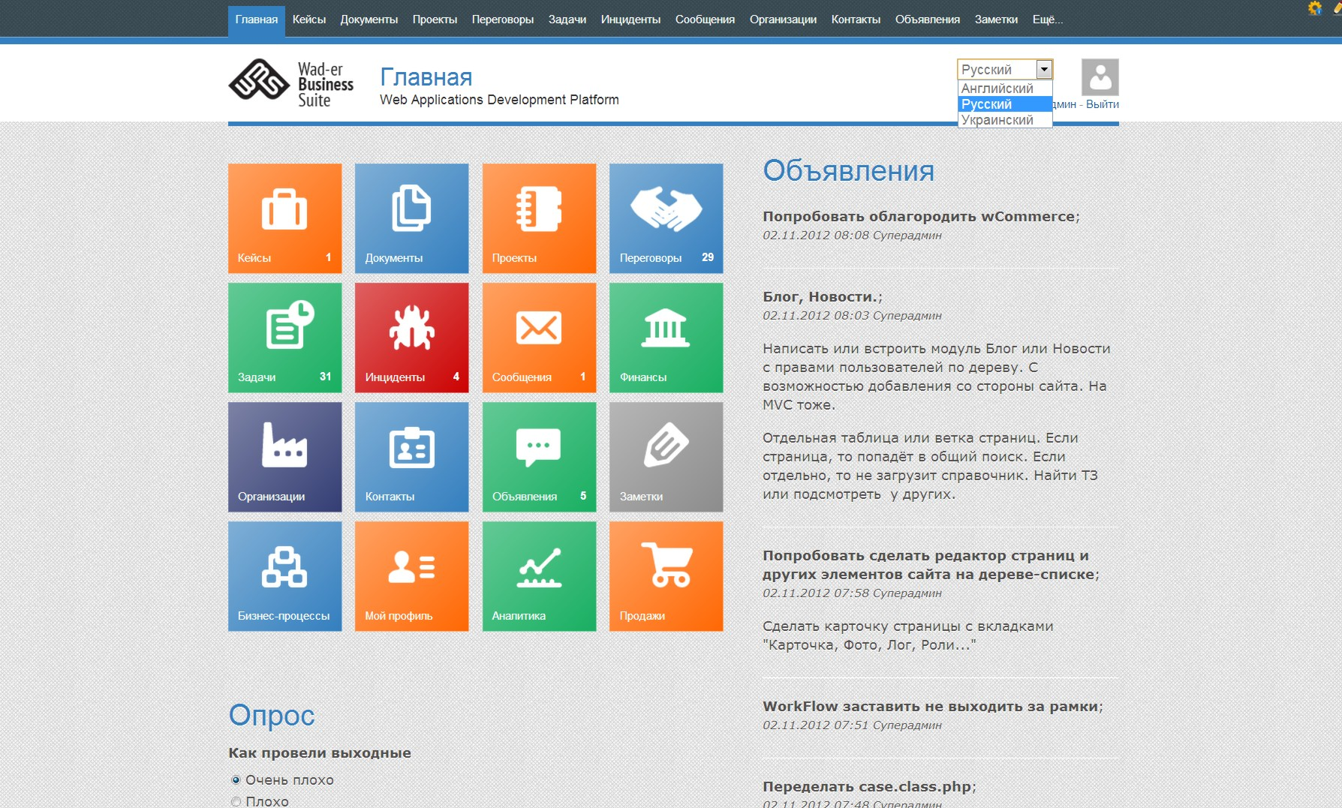
Инструментальная PHP-платформа Wad-er. Рабочий интерфейс web-приложения (сайт)
Интегрированные Web-решения для онлайн управления бизнесом

Slide 43
Корпоративная информационная система wBsuite – открытая платформа для создания портальных решений
Web-решения для управления бизнесом на платформе Wad-er

Slide 44
Система Wad-er Business Suite (wBsuite)
Система wBsuite – кросс-платформенная мультиязычная корпоративная информационная система – пакет бизнес-приложений, созданных и функционирующих на базе PHP-платформы Wad-er
Система wBsuite содержит ряд инструментов управления – CRM, ACM (адаптивный кейс-менеджмент ), PM (управление проектами), Workflow (управление бизнес-процессами), Docflow (электронный документооборот), Service Desk (управление инцидентами), ECM (управление корпоративным контентом) и систему электронной коммерции (E-Business)
Система wBsuite – платформа для создания В2В-В2С-порталов электронной коммерции и В2Е-внутрикорпоративных порталов приложений, с помощью API интегрируется с ERP-системами, WMS-системами, платежными системами, социальными сетями и др.
Платформа Wad-er позволяет дорабатывать "под клиента" функциональность и дизайн порталов, интерфейс и бизнес-логику
Система wBsuite поставляется с открытым кодом (open source)
Интегрированные Web-решения для онлайн управления бизнесом

Slide 45
Концепция развития и поддержки Системы wBsuite
Система wBsuite поставляются с открытым кодом (open source)
для лицензирования используется Стандартная Общественная Лицензия
GNU GPL v.3, которая позволяет внесение изменений в исходный код
и коммерческое использование программы или ее частей
модули Системы wBsuite имеют базовую (free software) и
коммерческие версии
варианты предоставления платных версий – on-site или on-demand
компания КСИКОМ предоставляет услуги по поддержке пользователей
(включая хостинг приложений), а также по доработке существующих и
разработке новых модулей и бизнес-приложений
у клиентов поддерживается индивидуальные версии модулей
пользователи могут самостоятельно дорабатывать модули под бизнес-
процессы, используя платформу Wad-er
Интегрированные Web-решения для онлайн управления бизнесом

Slide 46
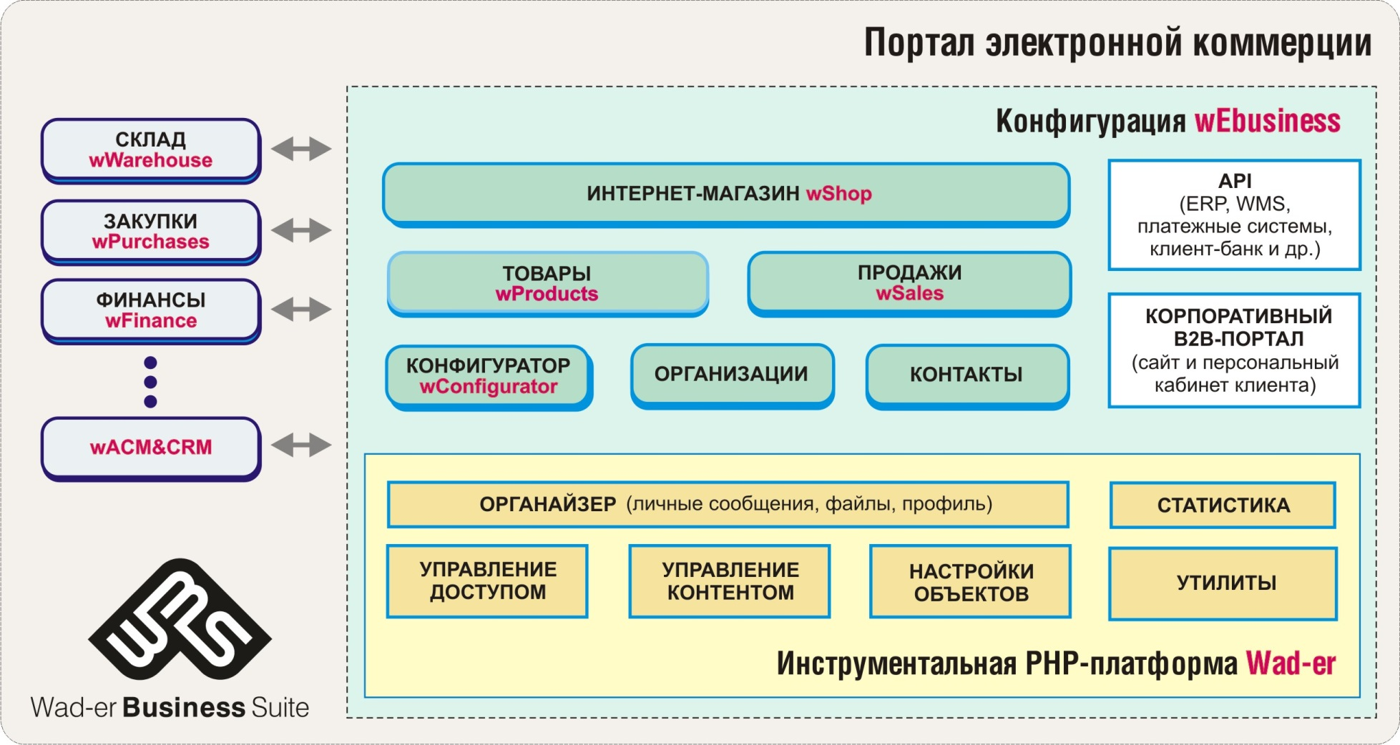
Конфигурация wEbusiness. Структура
Интегрированные Web-решения для онлайн управления бизнесом

Slide 47
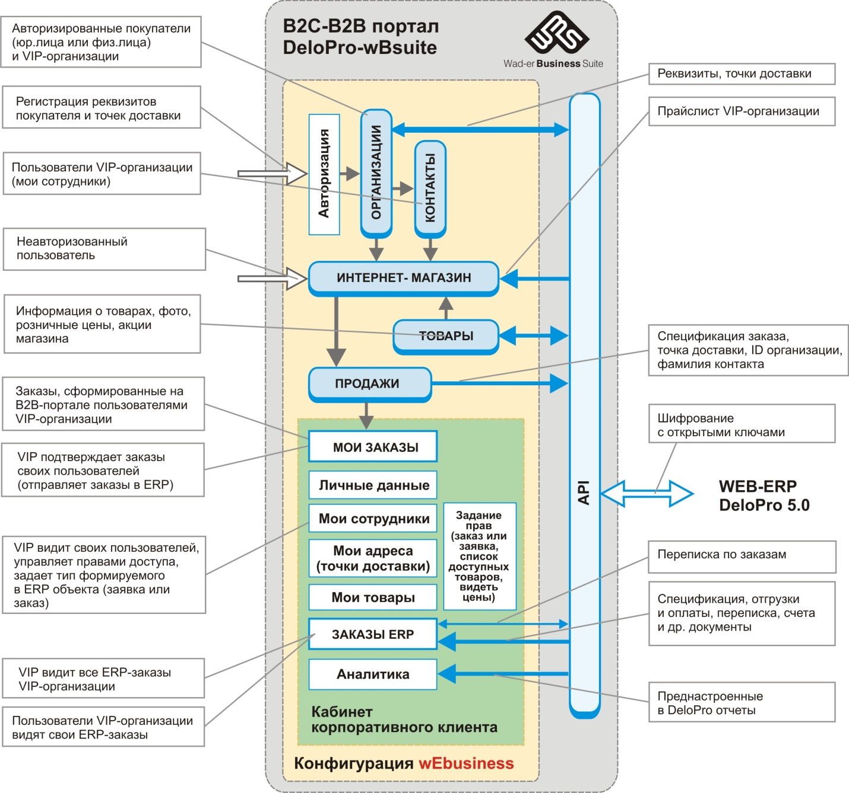
В2В-портал DeloPro-wBsuite. Структура
Интегрированные Web-решения для онлайн управления бизнесом

Slide 48
В2В-портал DeloPro-wBsuite. Концепция
В2В-портал логируется в Системе DeloPro как отдельный пользователь
обмен информацией происходит через API
у корпоративного клиента произвольное число пользователей В2В-портала:
  распорядитель с правом создания (доступен полный перечень товаров), коррекции и подтверждения всех заказов портала (для формирования ERP-заказов или заявок покупателей в Системе DeloPro), добавления сотрудников и задания их прав, просмотра ERP-отчетности
  сотрудники с правом создания заказов (доступен ограниченный перечень товаров с ценами или без)
  у корпоративного клиента-родителя могут быть подчиненные корпоративные клиенты-дочки со своими сотрудниками
  связь сотрудника с корпоративным клиентом определяет юридическое лицо, на которое формируются ERP-заказы
  связь сотрудника с точкой доставки позволяет формировать ERP-заказы в ближайшем региональном представительстве (филиале) поставщика
  связь точки доставки со складом позволяет отображать в каталоге товаров портала складские остатки товаров в регионах
Интегрированные Web-решения для онлайн управления бизнесом

Slide 49
B2B-портал DeloPro-wBsuite. Выгоды от внедрения
Корпоративный клиент получает сервис, позволяющий в удобное время суток, с любого устройства из любого места, где есть доступ в Интернет:
формировать заказы с учетом персональных цен и условий
дать доступ к формированию заказов неограниченному числу своих сотрудников, управлять их правами, акцептировать заказы и др.
иметь в онлайн информацию о прохождении заказов в ERP-системе, проводить переписку в разрезе заказа
получить доступ к аналитическим отчетам в ERP-системе
упростить управление и контроль периодическими закупками
Владелец В2В-портала получает:
возможность предоставить качественно новый уровень сервиса, беря на аутсорсинг часть логистики закупок клиентов
приверженность клиентов, которые привыкают к высокому уровню сервиса
снижение непроизводительных затрат времени продавцов на формирование заказов и предоставление клиентам различной информации
Интегрированные Web-решения для онлайн управления бизнесом

Slide 50
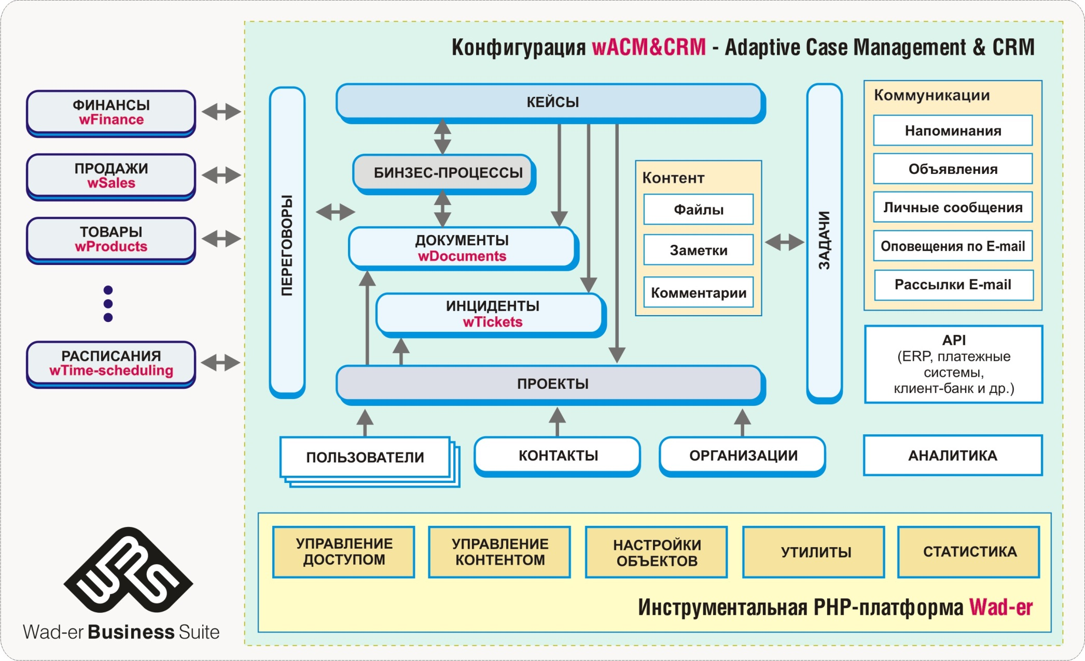
B2Е-портал DeloPro-wBsuite. Состав и структура
Интегрированные Web-решения для онлайн управления бизнесом

Slide 51
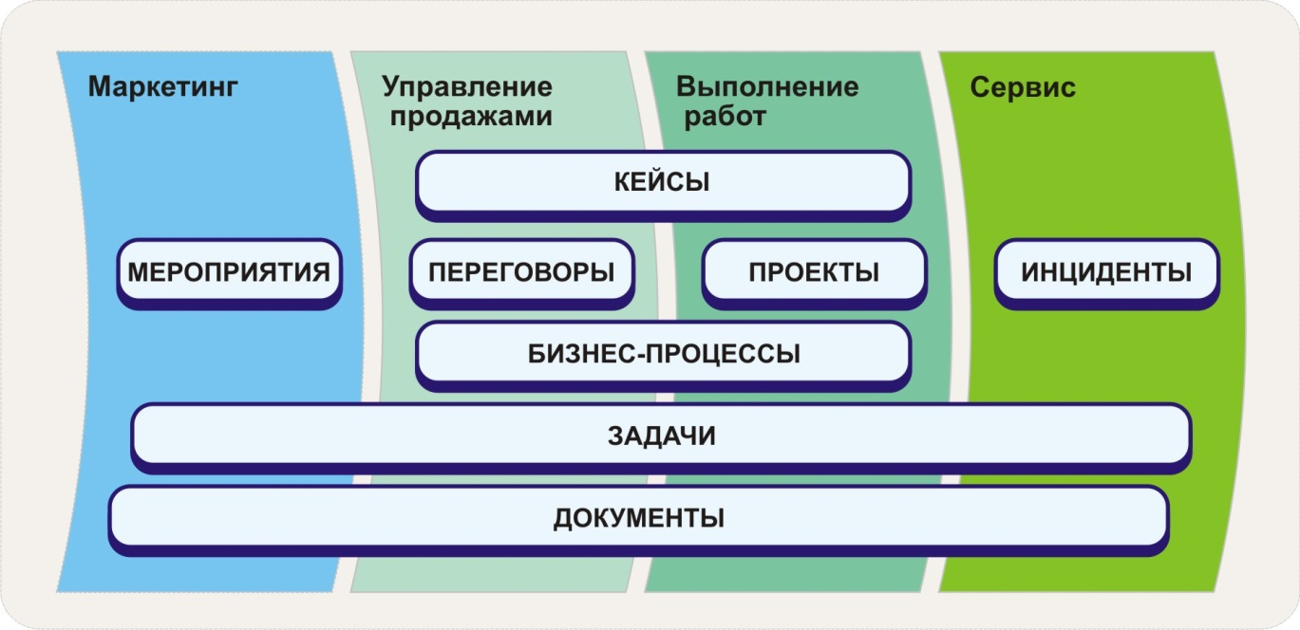
B2Е-портал DeloPro-wBsuite. Инструменты управления
Модули Задачи, Переговоры, Кейсы, Проекты, Инциденты и Документы являются специализированными инструментами для управления бизнесом. Их совместное использование позволяет управлять бизнес-процессами компании на всех этапах развития отношений с клиентом по всей цепочке создания добавленной стоимости, начиная от этапа маркетинга и заканчивая послепродажным обслуживанием
Интегрированные Web-решения для онлайн управления бизнесом

Slide 52
B2Е-портал DeloPro-wBsuite. Инструменты управления
Объект | Назначение
Задача | Выполнение определенного действия (работы) одним исполнителем. С задачей могут быть связаны ресурсы (материалы, оборудование, затраты и др.). Задача подразумевает измеримость результатов, оценку работы исполнителя, стоимость и понесенные затраты
Переговоры | Управление процессом взаимодействия с контрагентом для достижения запланированных результатов. Например, процесс продаж от первого контакта до заключения сделки
Документ | Управление процессом создания, регистрация, согласования и утверждения документа (в частности, распорядительного – заявки, приказа и др.). Предусматривает хранение, классификацию, поиск и распространение документов
Кейс | Управление мероприятием, инициируемым определенными обстоятельствами и требующим определения цели и набора действий для ее достижения (корректируемого в зависимости от развития ситуации) при неполной начальной информации. Кейс фокусируется на предмете
Проект | Управление мероприятием, предназначенным для создания уникальных продуктов, услуг или получения запланированных результатов. Проект планируется, а затем осуществляется. Планирование – распределение ресурсов для выполнения заранее определенного ряда взаимосвязанных задач
Инцидент | Управление мероприятием, инициируемым и контролируемым создателем инцидента для решения проблемы (неисправность, ошибки и т.п.). Предусматривает классификацию инцидента, определение приоритета, назначение исполнителя и мониторинг решения
Интегрированные Web-решения для онлайн управления бизнесом

Slide 53
B2Е-портал DeloPro-wBsuite. Тайм-менеджмент.
Модуль Задачи
Задача является элементарным объектом управления. Она подразумевает выполнение определенного действия или работы одним человеком в установленные сроки.
С задачей могут быть связаны ресурсы (люди, оборудование, финансовые затраты и др.), она характеризуется измеримостью результатов и может использоваться, как для оценки работы исполнителя, определения ее себестоимости, так и для калькуляции счетов клиентам
Пользователи, в соответствии со своими правами, могут создавать задачи для себя, для других, а также быть ответственными за выполнение задачи
Календарь задач является инструментом создания, планирования и контроля выполнения задач
В Календарь задач попадают все задачи, созданные в рамках других инструментов управления – кейсов, проектов, документов, переговоров и др.
Интегрированные Web-решения для онлайн управления бизнесом

Slide 54
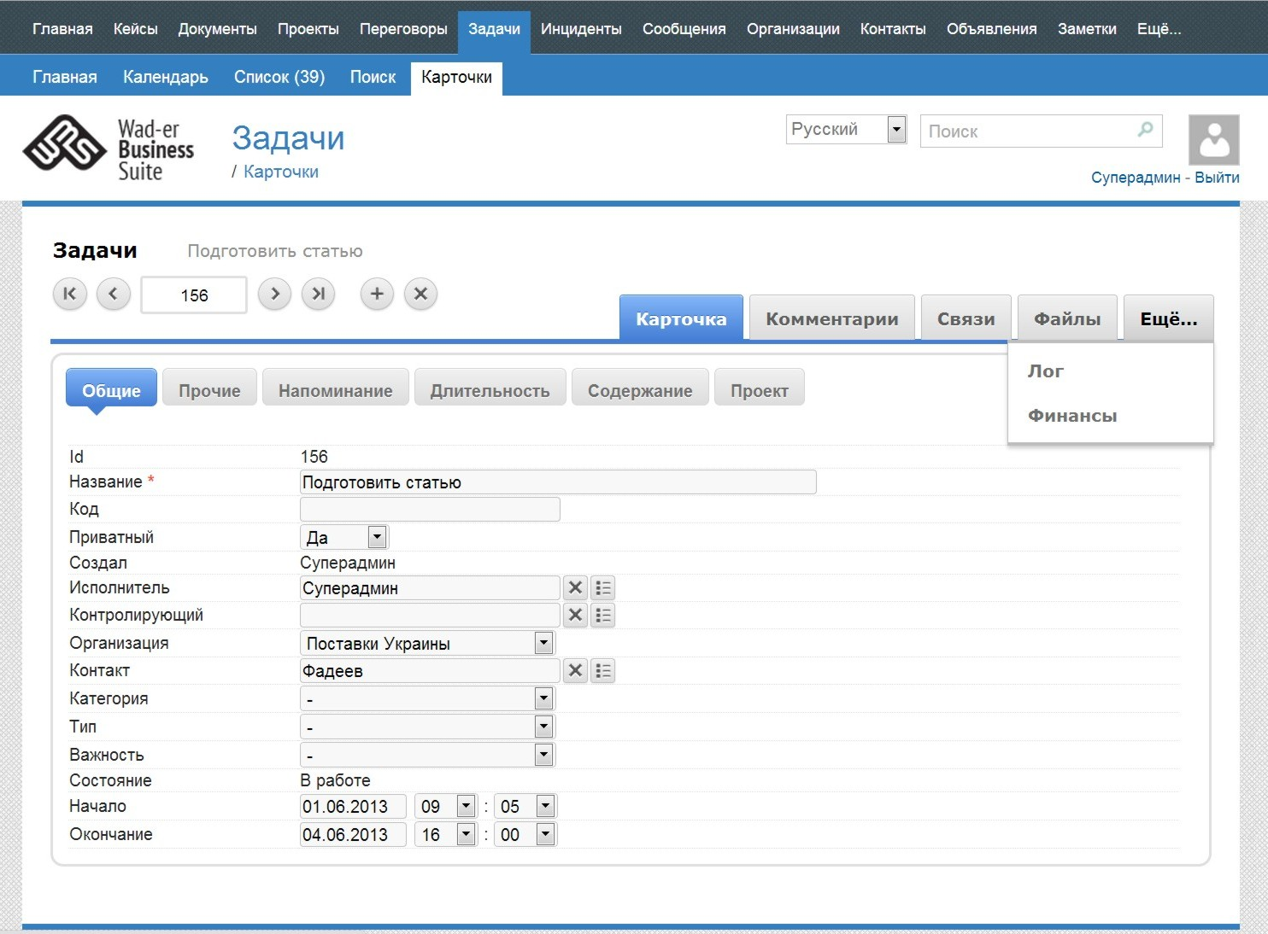
B2Е-портал DeloPro-wBsuite. Модуль Задачи
Интегрированные Web-решения для онлайн управления бизнесом

Slide 55
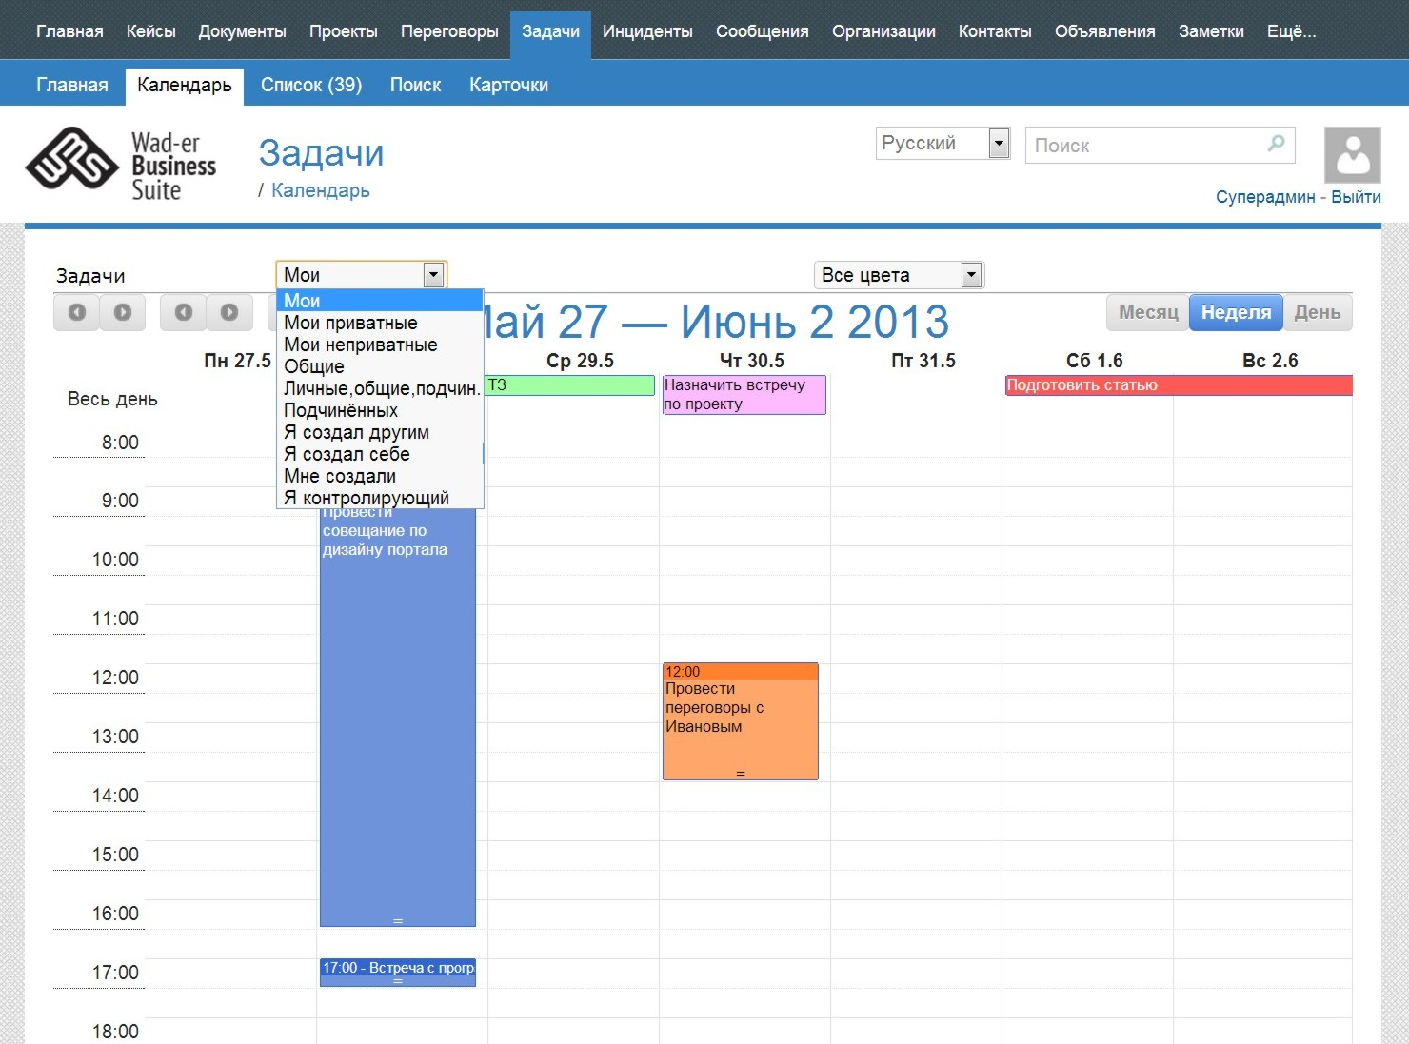
B2Е-портал DeloPro-wBsuite. Модуль Задачи
Интегрированные Web-решения для онлайн управления бизнесом

Slide 56
B2Е-портал DeloPro-wBsuite. Адаптивный кейс-менеджмент
Кейс-ориентированные процессы продолжительны по времени, требуют взаимодействия его участников и экспертов (работа с документами, экспертизы и т.п.), управляются на основе слабо формализуемых решений, трудно поддаются планированию, могут изменяться во времени и иметь варианты развития
адаптивный кейс-менеджмент (АКМ) – динамическая модель управления бизнесом, объединяющая участников, процессы и информацию, предполагающая коррекцию процесса достижения цели в зависимости от развития ситуации
Объектом АКМ является кейс. Кейс инициируется определенным событием, требует определения цели и сроков, совокупности действий для ее достижения при неполной информации в момент возникновения этого события
Кейс фокусируется на предмете (определение потребности клиента в услугах или обращение клиента для оказания услуги) и может использоваться для решения проблемы, запроса, предложения, разработки или другой сложной деятельности
Решение кейса (достижение цели) в процессе от его открытия до закрытия требует выполнения ряда задач, которые могут меняться в зависимости от развития ситуации (получения дополнительной информации или изменившихся обстоятельств)
Интегрированные Web-решения для онлайн управления бизнесом

Slide 57
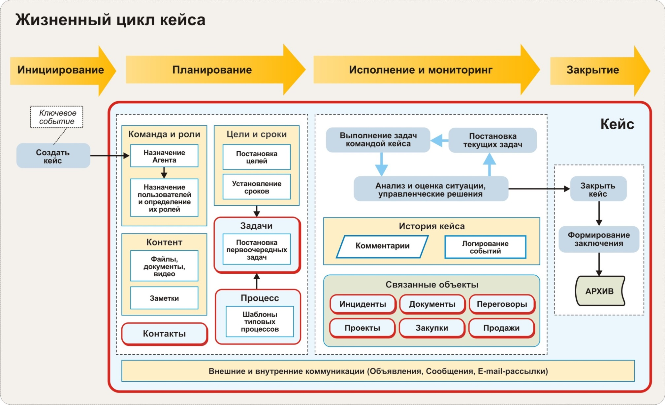
B2Е-портал DeloPro-wBsuite. Модуль Кейсы
Интегрированные Web-решения для онлайн управления бизнесом

Slide 58
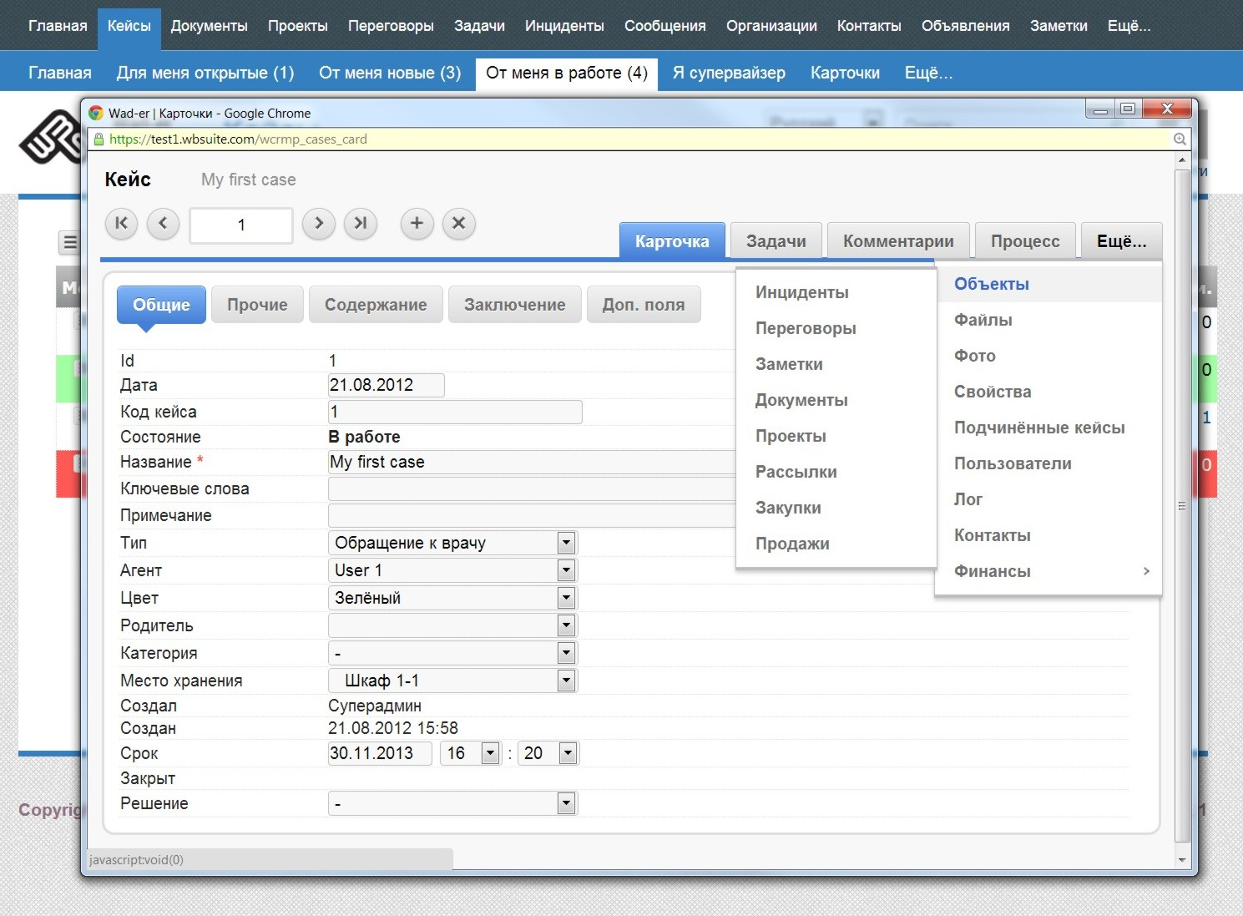
B2Е-портал DeloPro-wBsuite. Модуль Кейсы
Интегрированные Web-решения для онлайн управления бизнесом

Slide 59
B2Е-портал DeloPro-wBsuite. Управление переговорами
Управление переговорами характеризуется целями, имеет жизненный цикл (этапы), требует коммуникаций представителей сторон, проведения мероприятий, формирования документов, фиксации истории и финансов. Цели переговоров могут быть достигнуты или нет
Переговоры, как объект, характеризуется следующими особенностями:
инициируются потенциальным клиентом или продавцом
имеет цели, состояния исполнения
требует планирования коммуникаций (даты ревизии)
у переговоров есть ответственный , ставит задачи для участников,
использует комментарии для фиксации промежуточных результатов,
для изменения состояния исполнения и установления даты ревизии
права доступа к информации и объектам переговоров определяются
ролями участников;
обеспечивает коммуникации в рамках переговоров
Интегрированные Web-решения для онлайн управления бизнесом

Slide 60
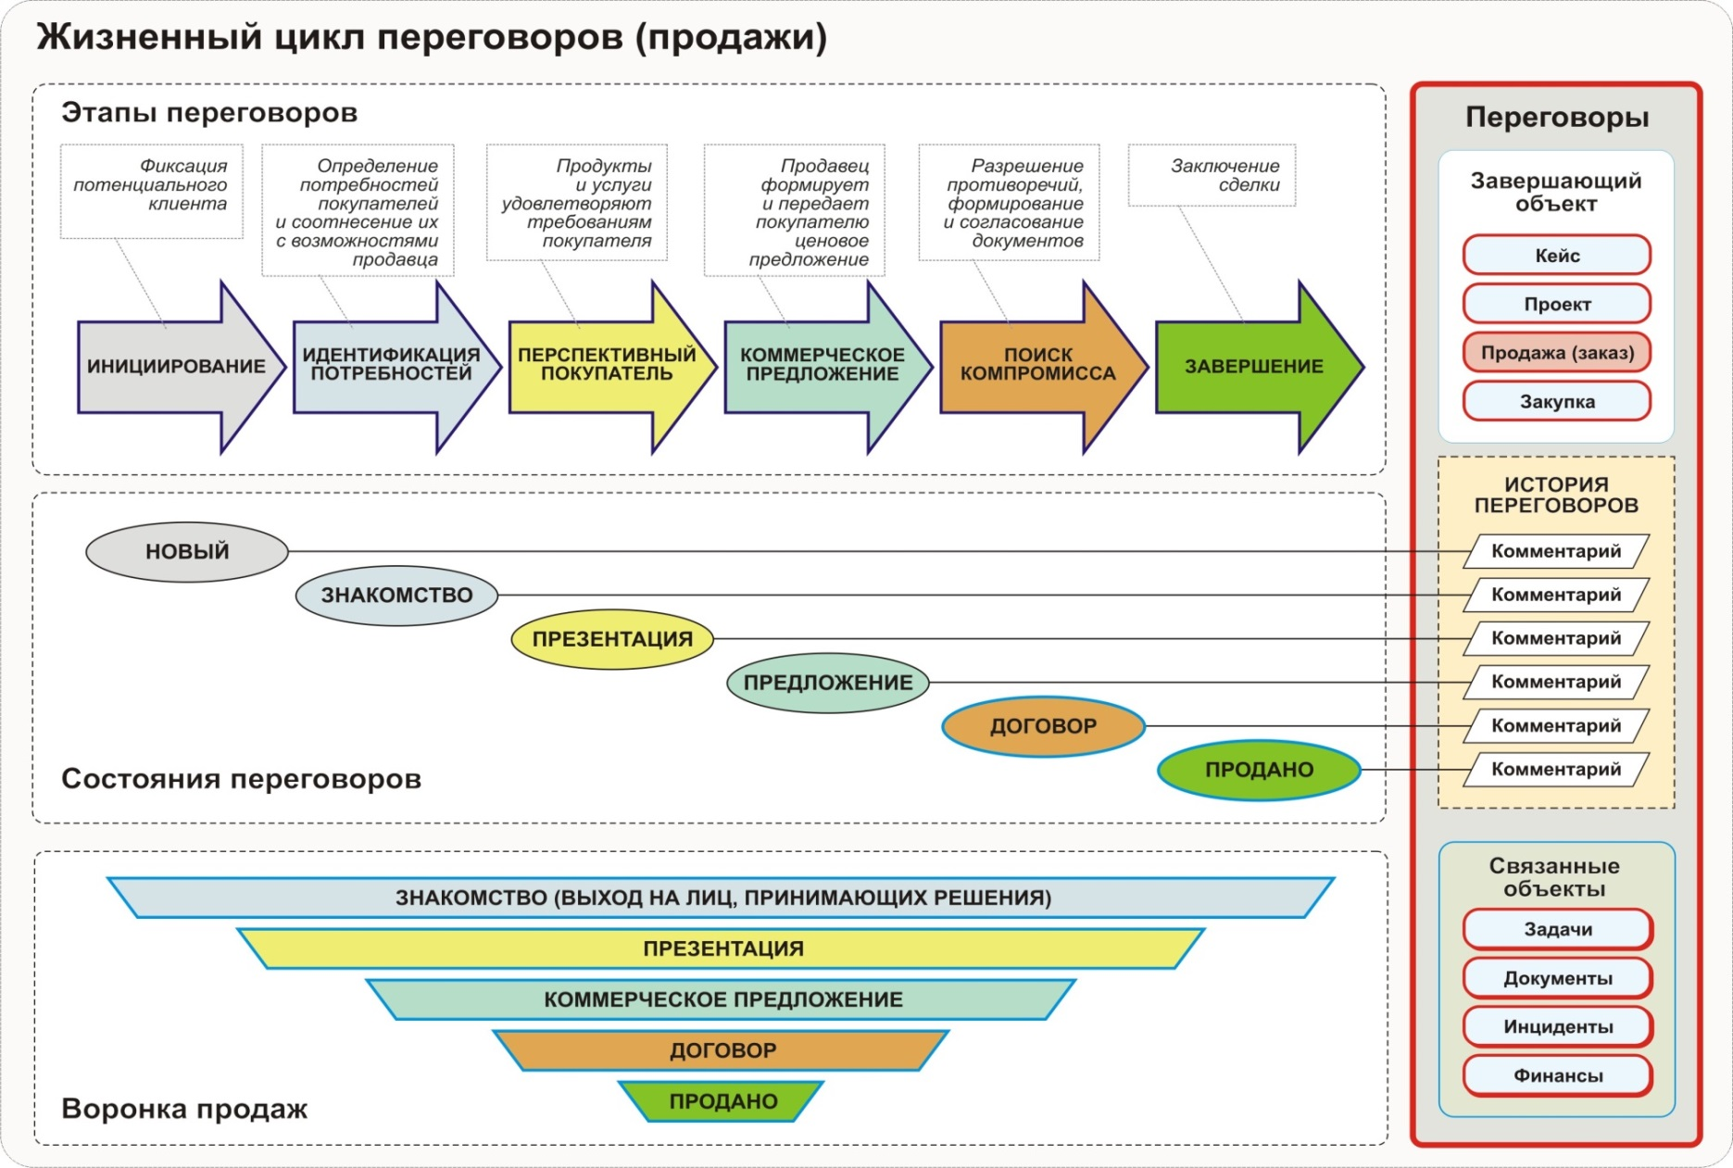
B2Е-портал DeloPro-wBsuite. Модуль Переговоры
Интегрированные Web-решения для онлайн управления бизнесом

Slide 61
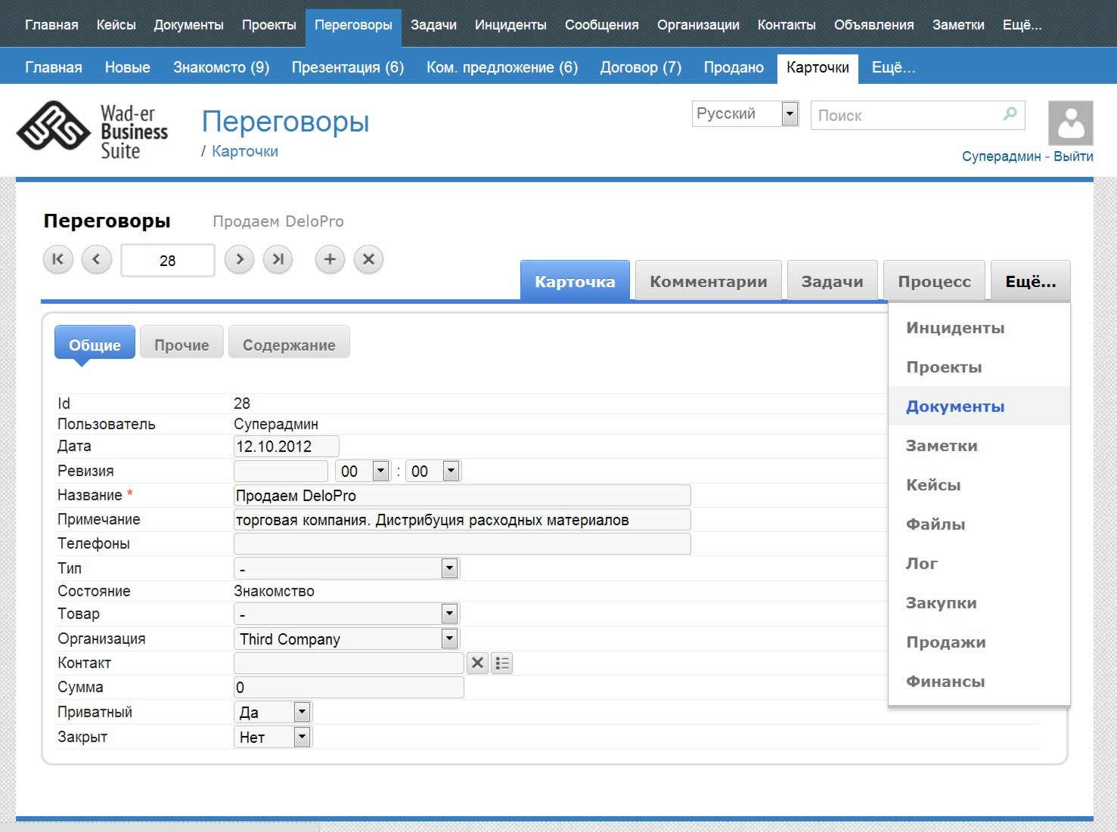
B2Е-портал DeloPro-wBsuite. Модуль Переговоры
Интегрированные Web-решения для онлайн управления бизнесом

Slide 62
B2Е-портал DeloPro-wBsuite. Проектный менеджмент
Проект – временное предприятие, предназначенное для создания уникальных продуктов, услуг или получения запланированных результатов. Проектное управления предполагает постановку целей, наличие плана, контроль времени выполнения и бюджета, минимизацию рисков и управление изменениями
Модуль Проекты предназначен для управления проектно-ориентированными процессами и обеспечивает управление :
интеграцией проекта
содержанием проекта
сроками проекта
стоимостью и бюджетом проекта
ресурсами проекта
коммуникациями проекта
Интегрированные Web-решения для онлайн управления бизнесом

Slide 63
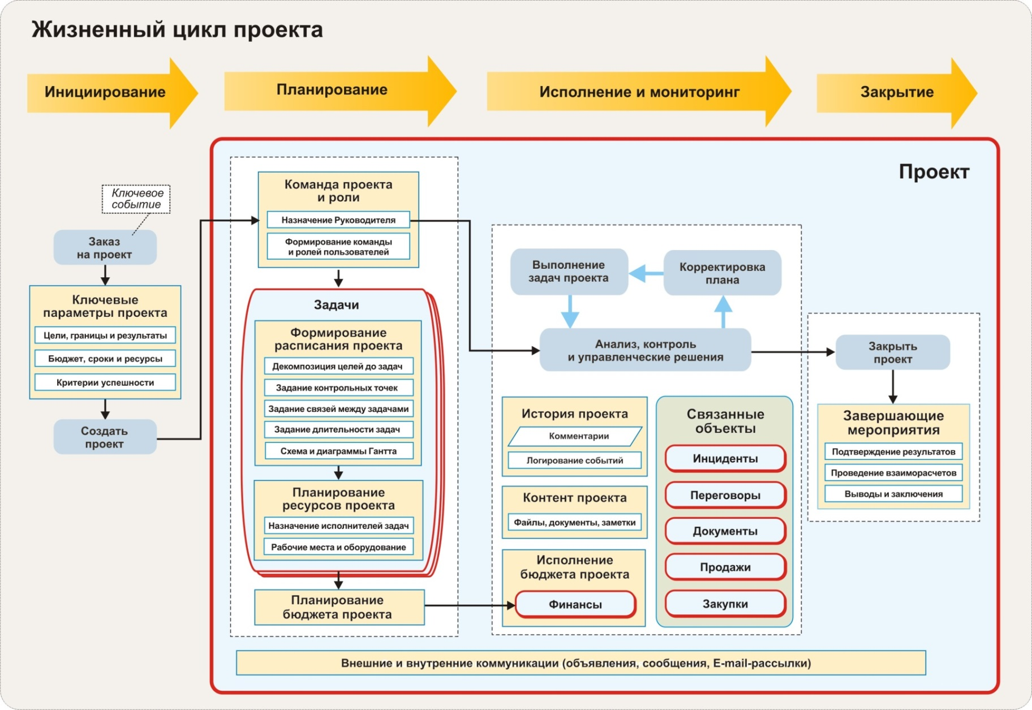
B2Е-портал DeloPro-wBsuite. Модуль Проекты
Интегрированные Web-решения для онлайн управления бизнесом

Slide 64
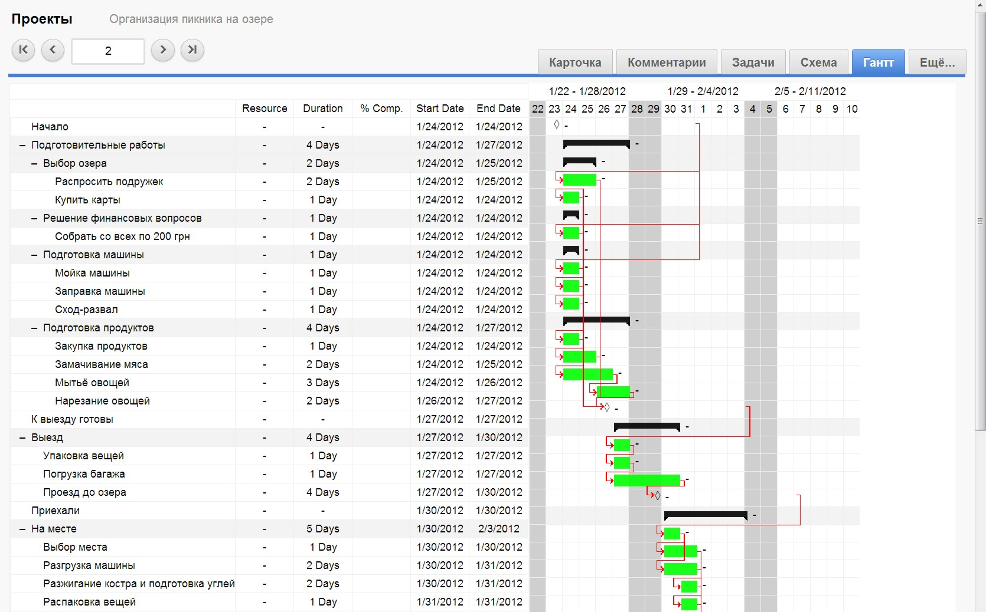
B2Е-портал DeloPro-wBsuite. Модуль Проекты
Интегрированные Web-решения для онлайн управления бизнесом

Slide 65
B2Е-портал DeloPro-wBsuite. Управление документами
Документ-ориентированные процессы связаны с поиском, созданием, согласованием, утверждением и исполнением документов (принятием решений). Документ, как объект управления, может использоваться для:
регистрации и упорядоченного хранения документов
управления организационно-распорядительными процессами – создание, согласование и утверждение документа (принятие решения). Предусматривает формирование документа по шаблону, регистрацию и направление по маршруту согласования, коррекцию и подписание, а также последующий контроль исполнения принятых решений
управления хозяйственными договорами и связанными с ними документами (дополнительные соглашения, акты и др.). Предусматривает создание проекта договора (в т.ч. на основании шаблона), его согласование, подписание и регистрацию, предоставление доступа сотрудникам на период выполнения обязательств
Процесс исполнения документов может сопровождаться постановкой задач исполнителям и контролем их выполнения
Интегрированные Web-решения для онлайн управления бизнесом

Slide 66
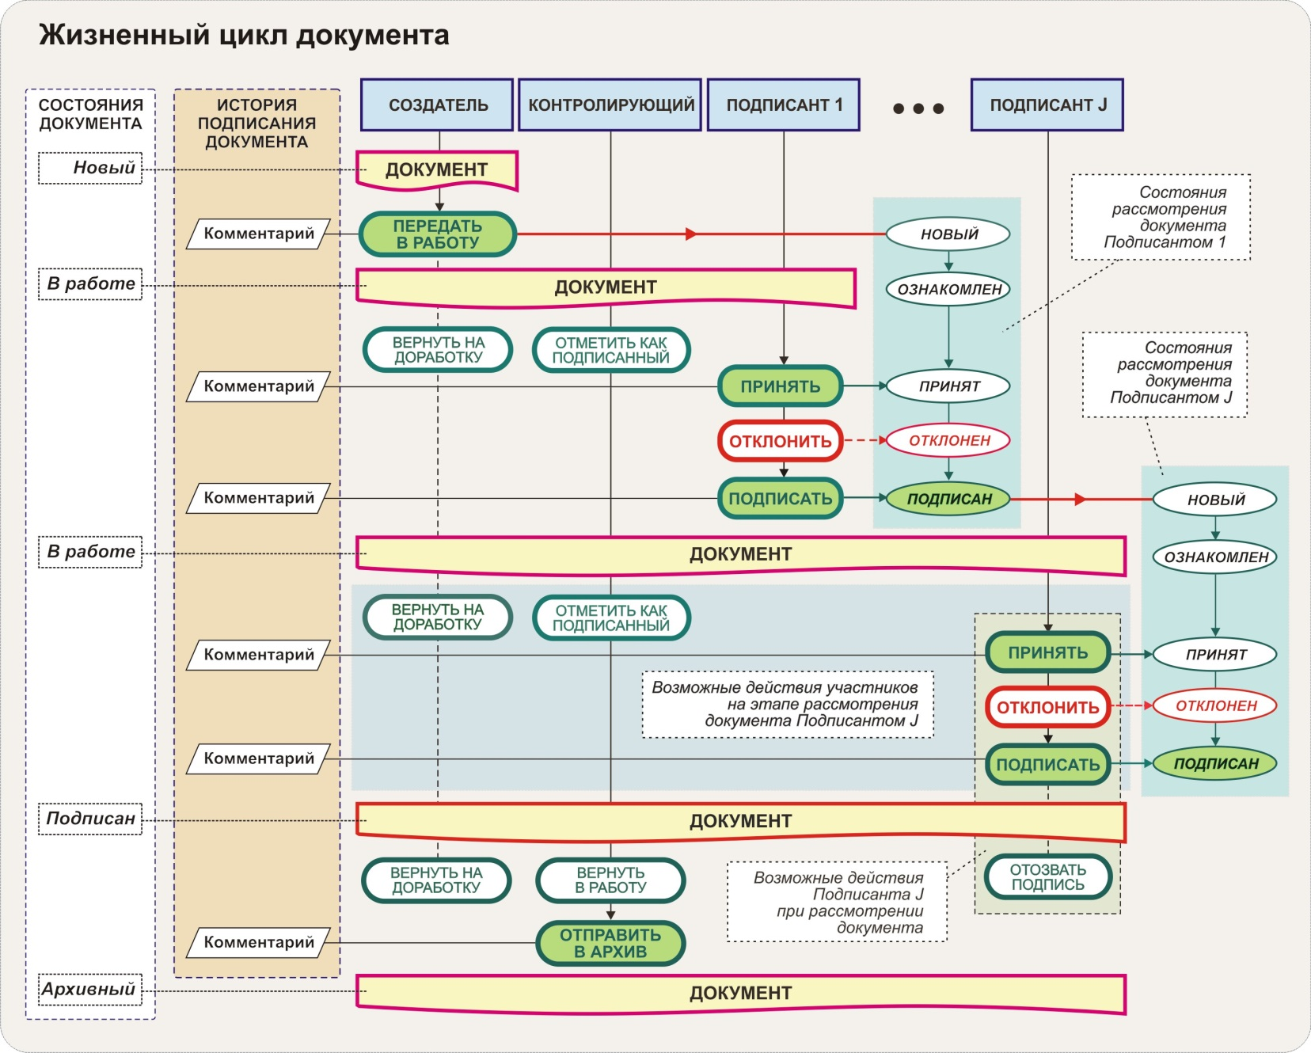
B2Е-портал DeloPro-wBsuite. Модуль Документы
Интегрированные Web-решения для онлайн управления бизнесом

Slide 67
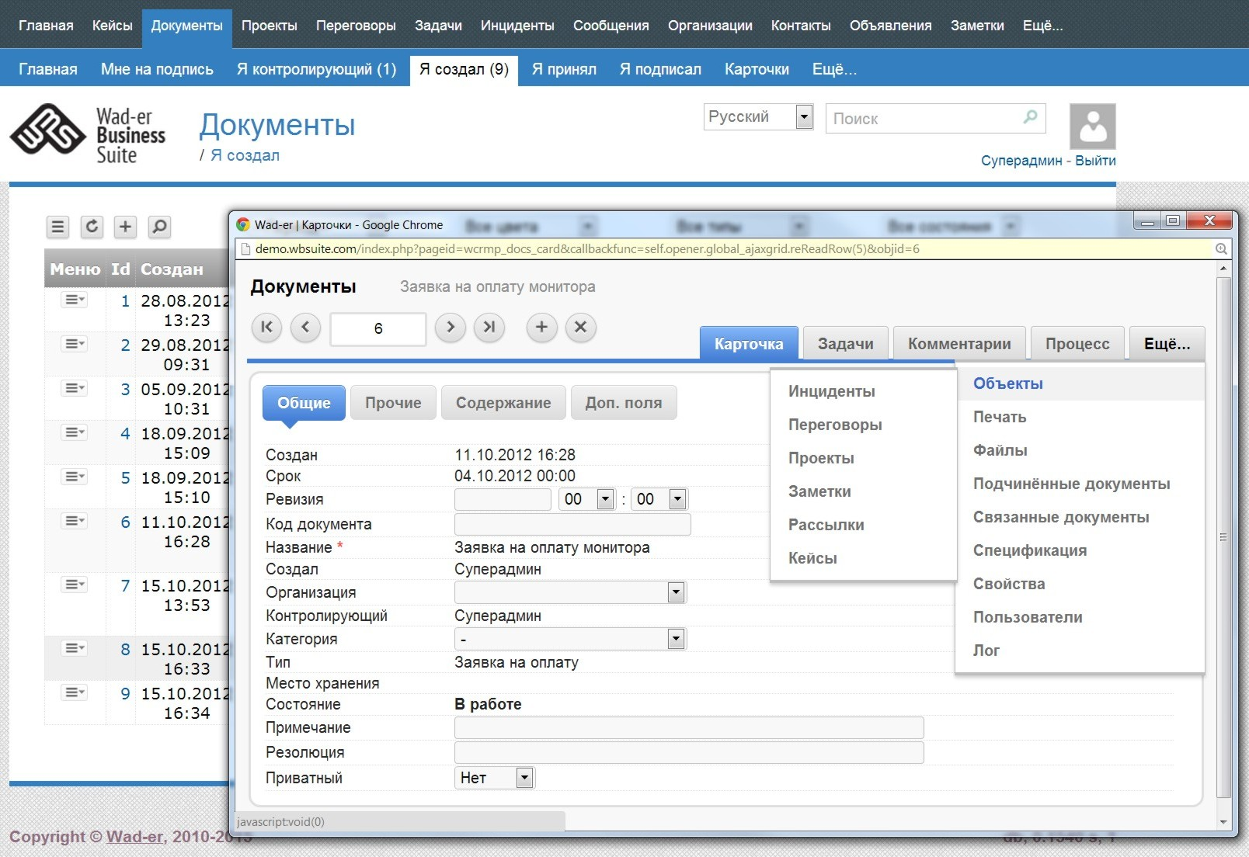
B2Е-портал DeloPro-wBsuite. Модуль Документы
Интегрированные Web-решения для онлайн управления бизнесом

Slide 68
B2Е-портал DeloPro-wBsuite. Управление инцидентами
Сервис-ориентированные процессы связаны с обеспечением непрерывности предоставления различных сервисов как внутри организации, так и ее клиентам
Объектом управления является инцидент – любое событие, которое отличается от стандартных операций предоставляемого сервиса (неисправность, сбои, ошибки и т.п.) и приводит (или может привести) к остановке предоставления услуги или к снижению ее качества
Модуль Инциденты предназначен для управления обращениями в сервисную службу и предусматривает :
управление жизненным циклом инцидента:
регистрация в базе данных
изучение, классификация, определение приоритета
и назначение исполнителя (владельца инцидента)
эскалация на более высокие уровни поддержки;
решение и закрытие
мониторинг жизненного цикла и коммуникации
управление движением информации (доступ, оповещения и др.)
Интегрированные Web-решения для онлайн управления бизнесом

Slide 69
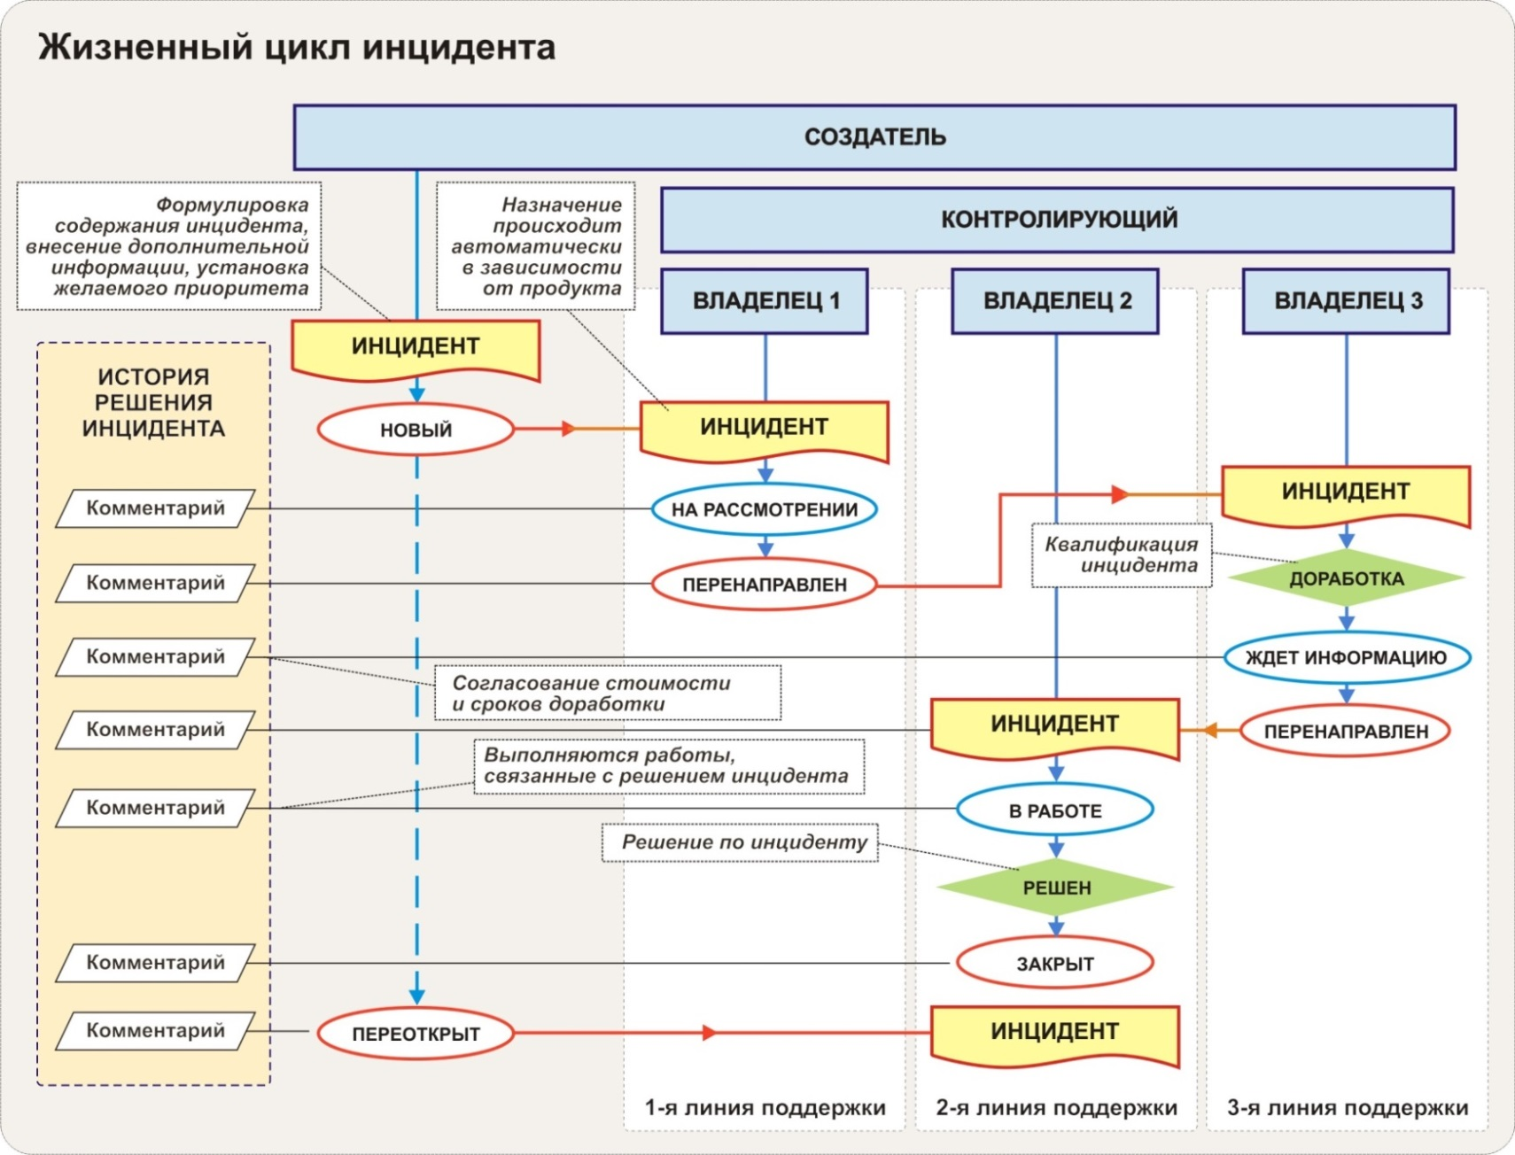
B2Е-портал DeloPro-wBsuite. Модуль Инциденты
Интегрированные Web-решения для онлайн управления бизнесом

Slide 70
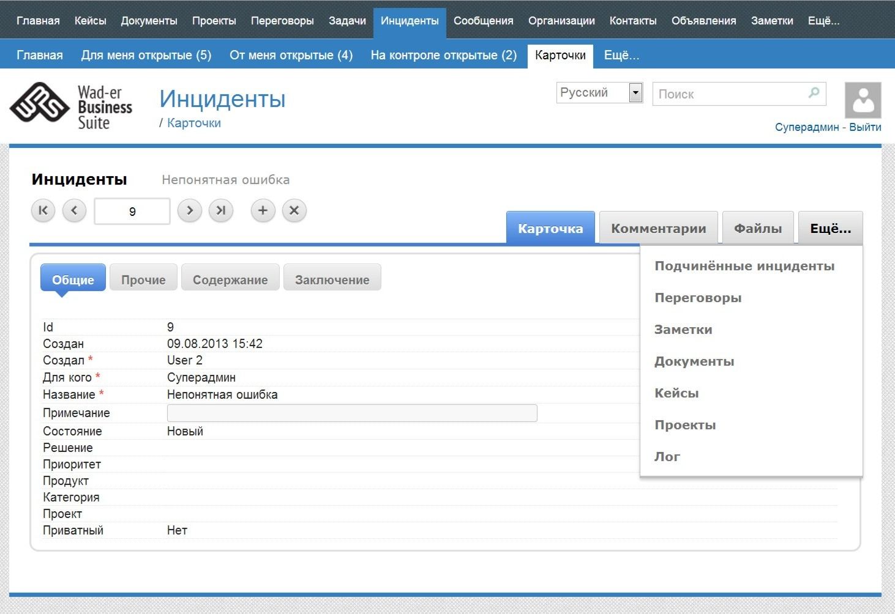
B2Е-портал DeloPro-wBsuite. Модуль Инциденты
Интегрированные Web-решения для онлайн управления бизнесом

Slide 71
B2Е-портал DeloPro-wBsuite. Workflow-система
Workflow-система, встроенная в ядро РНР-платформы Wad-er, позволяет управлять бизнес-процессами
Бизнес-процессы представляют собой повторяющуюся совокупность взаимосвязанных бизнес-операций (задач) и условий их выполнения. Workflow-система регламентирует и контролирует пошаговое исполнение бизнес-операций (задач) в соответствии со схемой БП (шаблоном)
Шаблон БП содержит переходы (объекты, формирующие задачи исполнителям при выполнении заданных условий или наступлении определенных событий) и связи (объекты, формирующие условия перехода, условия возврата и действие перехода ) между ними
Схема – графическое представление БП в виде переходов и связей между ними, позволяющее создавать и редактировать шаблон БП, а также управлять реализацией БП
Интегрированные Web-решения для онлайн управления бизнесом

Slide 72
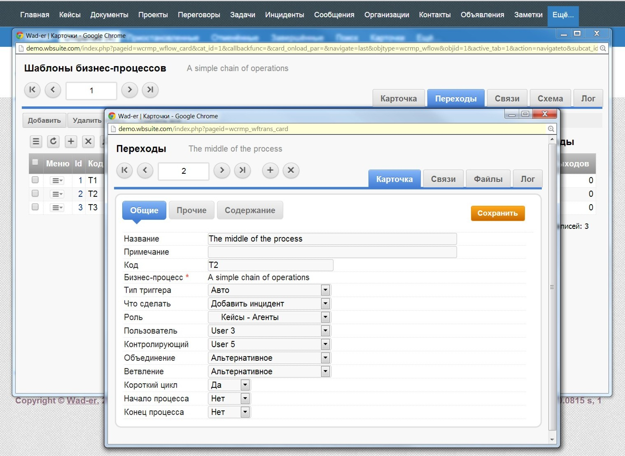
B2Е-портал DeloPro-wBsuite. Модуль Бизнес-процессы
Интегрированные Web-решения для онлайн управления бизнесом

Slide 73
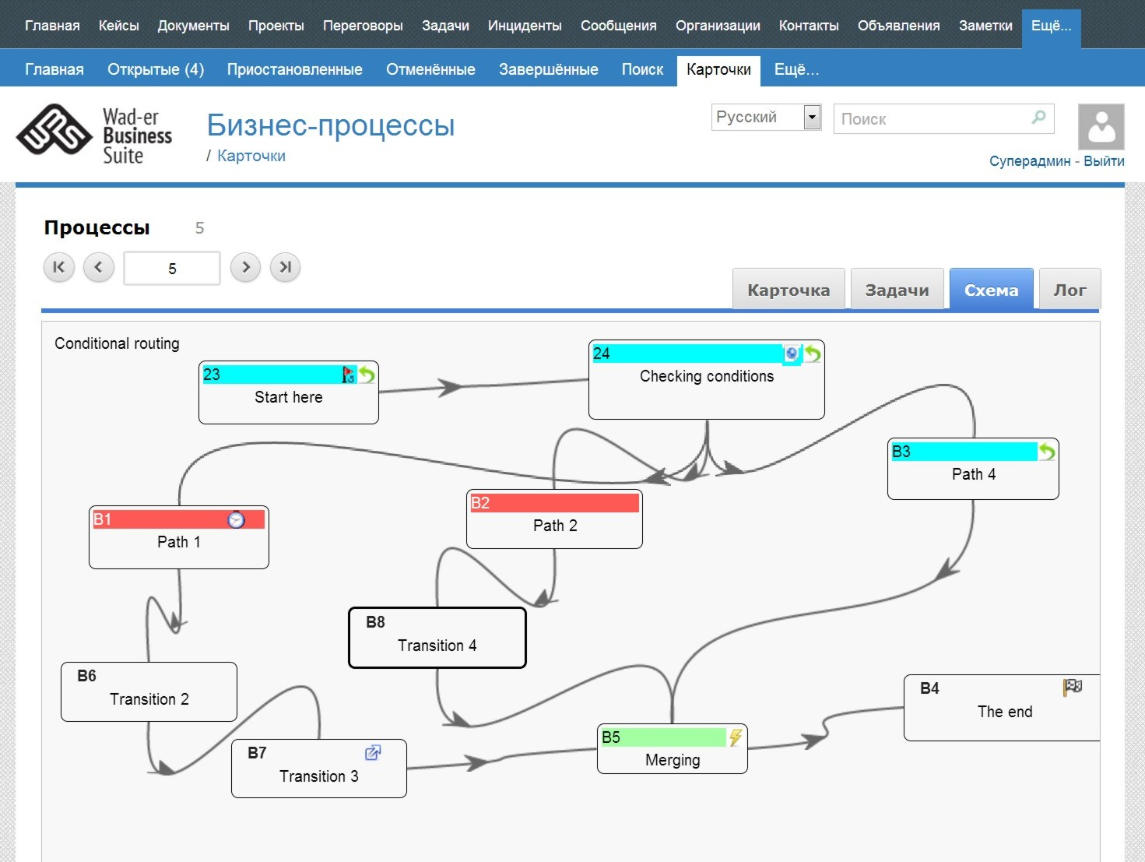
B2Е-портал DeloPro-wBsuite. Модуль Бизнес-процессы
Интегрированные Web-решения для онлайн управления бизнесом

Slide 74
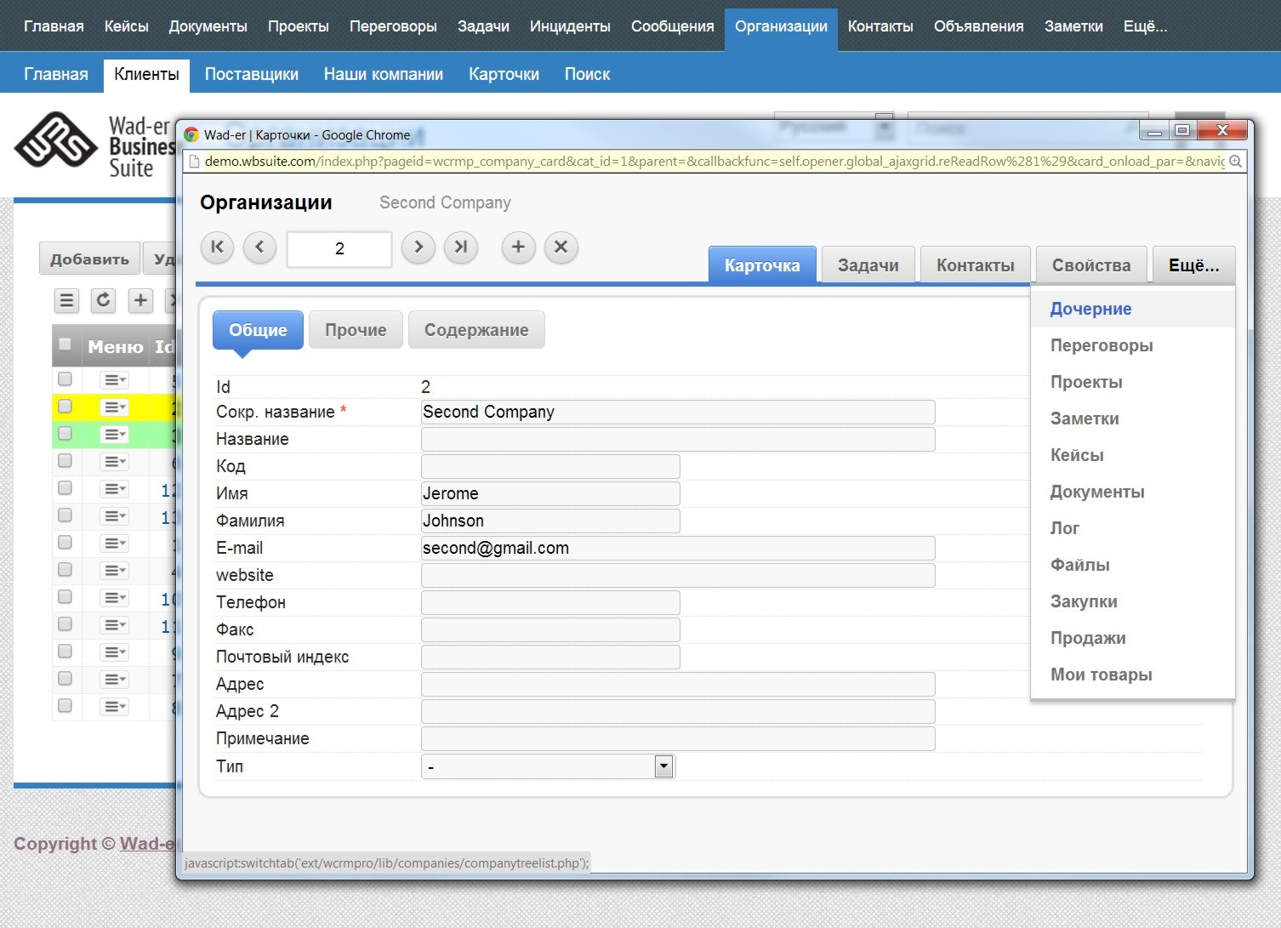
B2Е-портал DeloPro-wBsuite. Модуль Организации
Интегрированные Web-решения для онлайн управления бизнесом

Slide 75
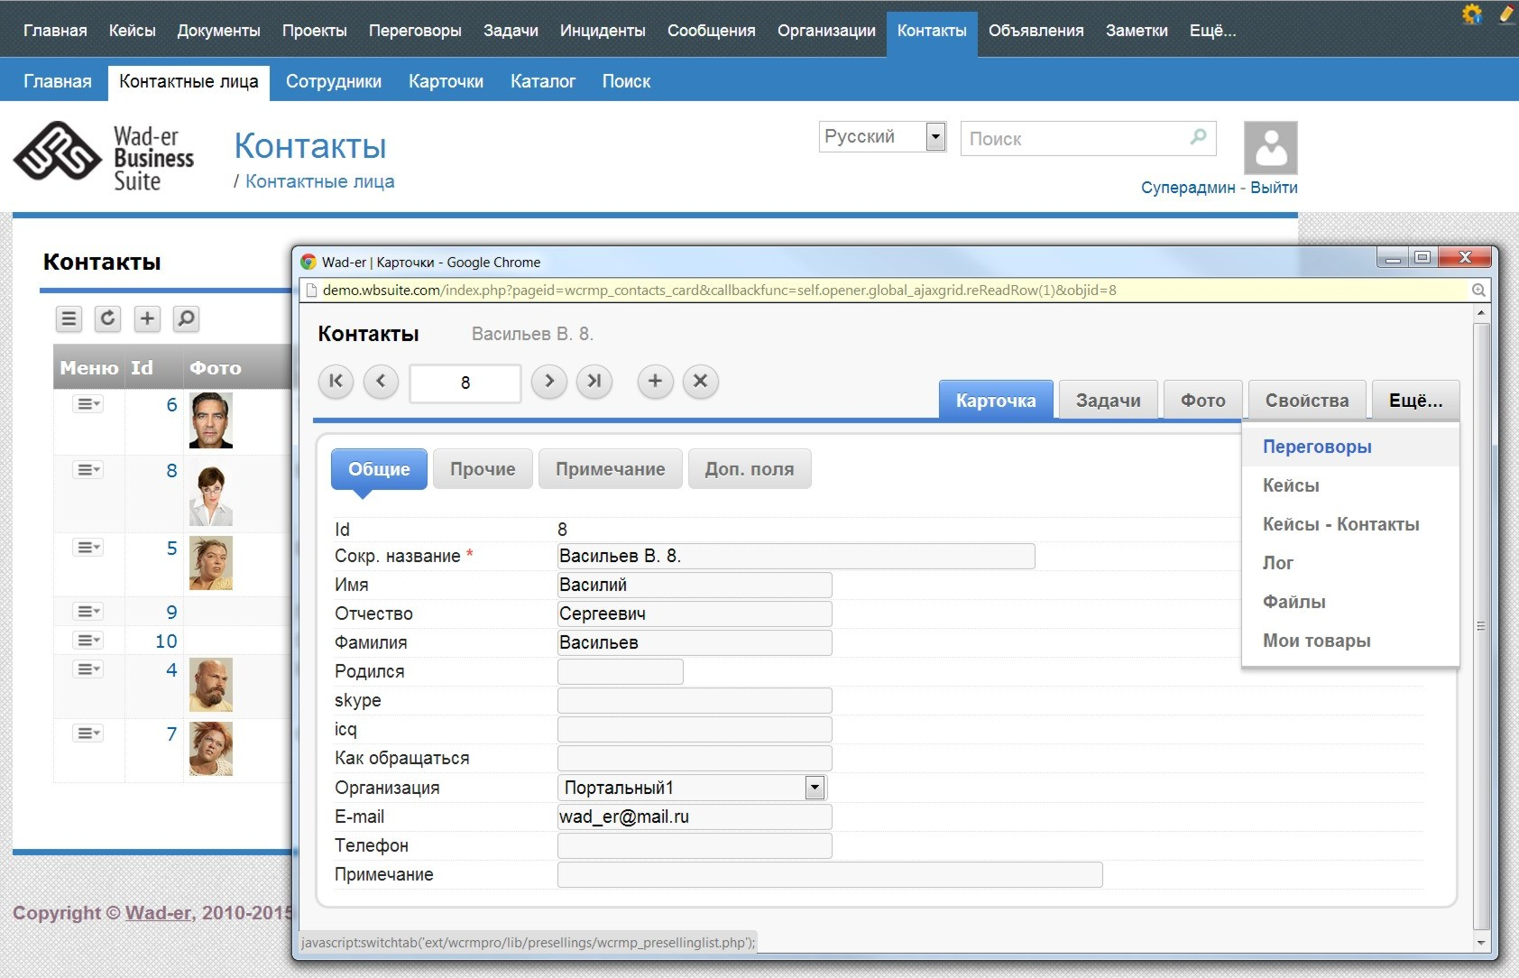
B2Е-портал DeloPro-wBsuite. Модуль Контакты
Интегрированные Web-решения для онлайн управления бизнесом

Slide 76
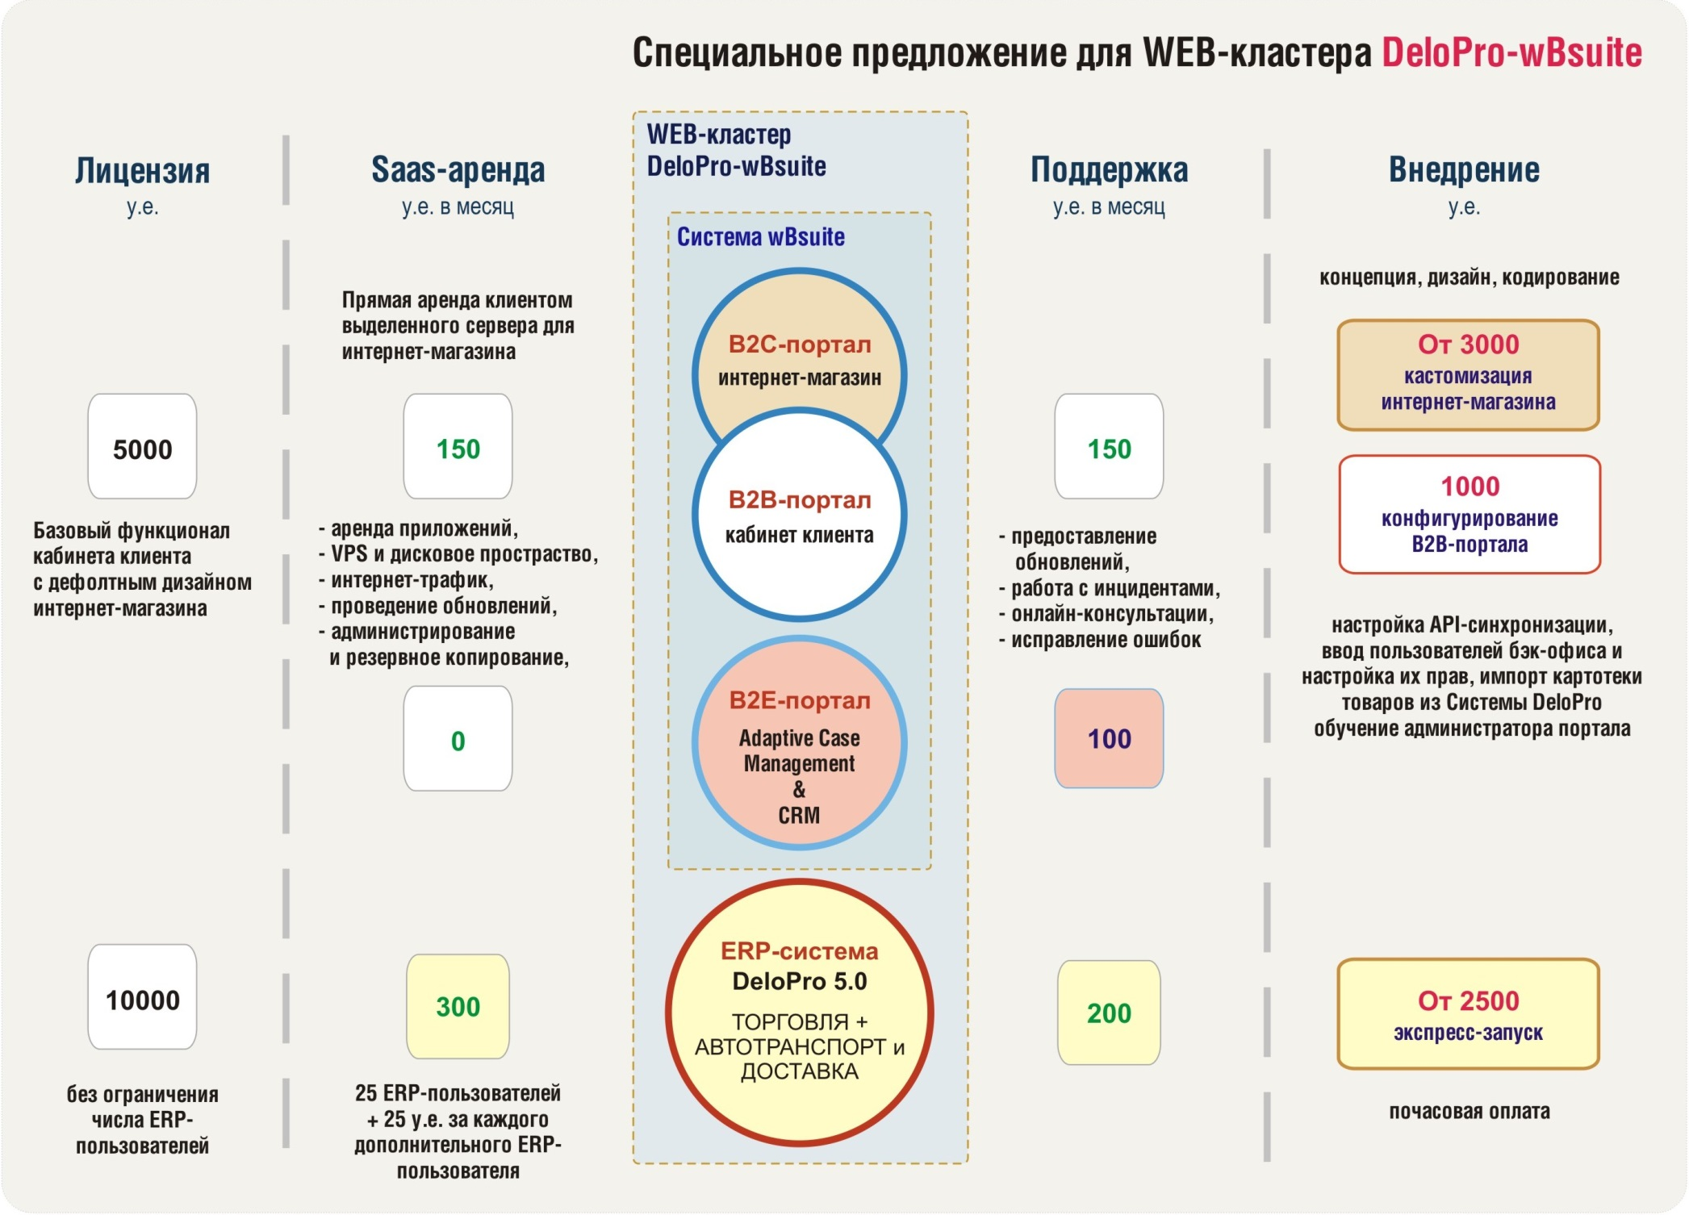
Интегрированные Web-решения для онлайн управления бизнесом

